Slide 1
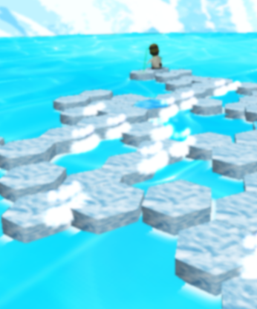
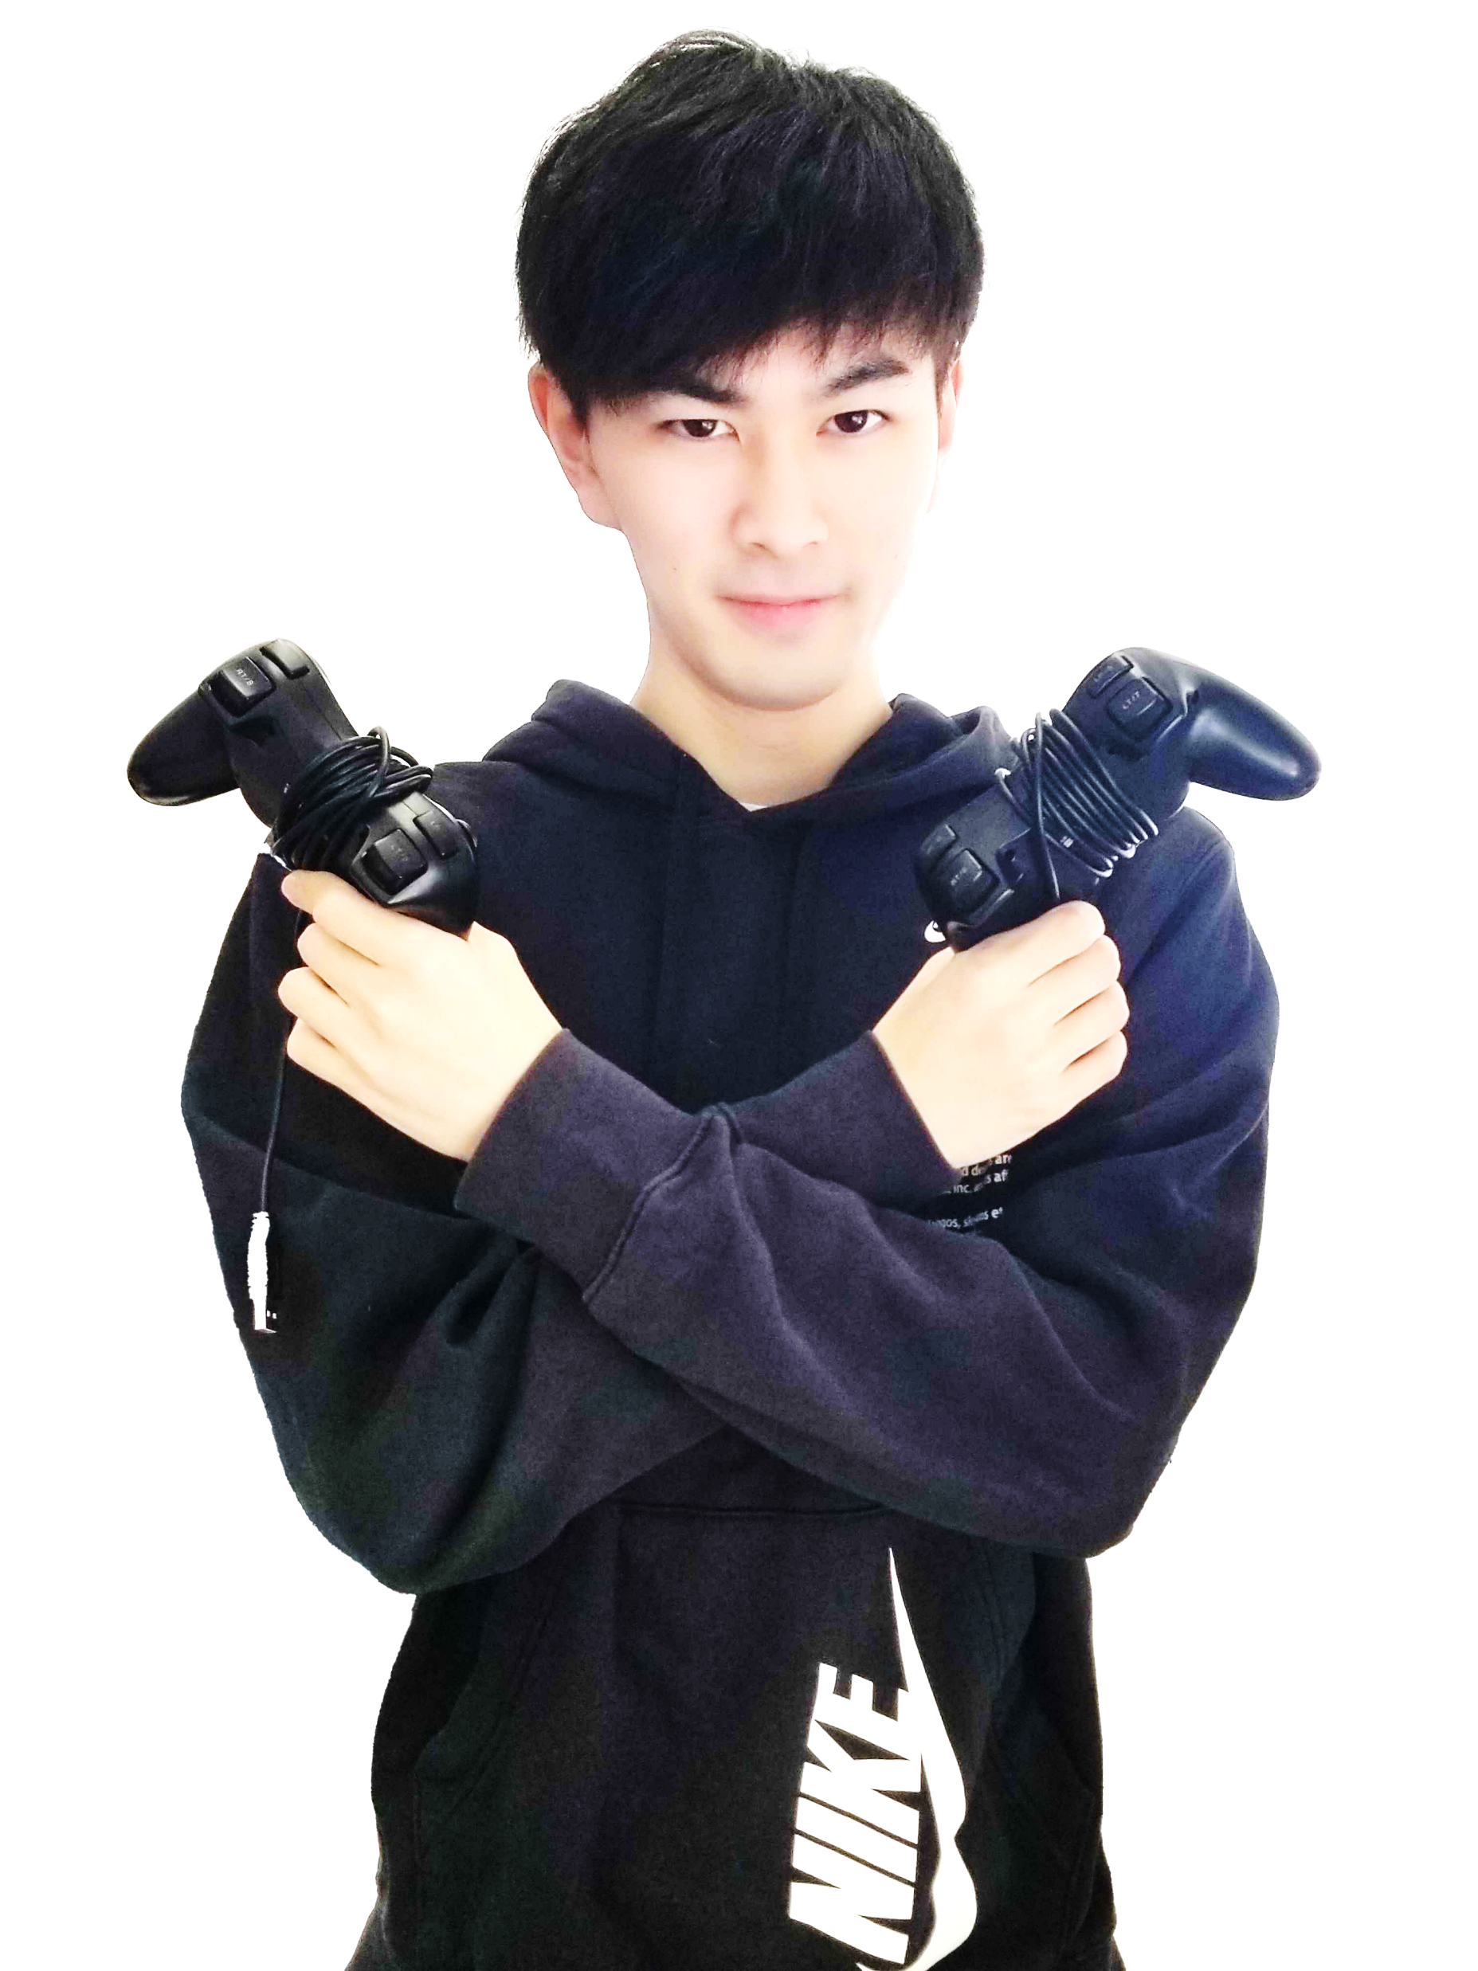
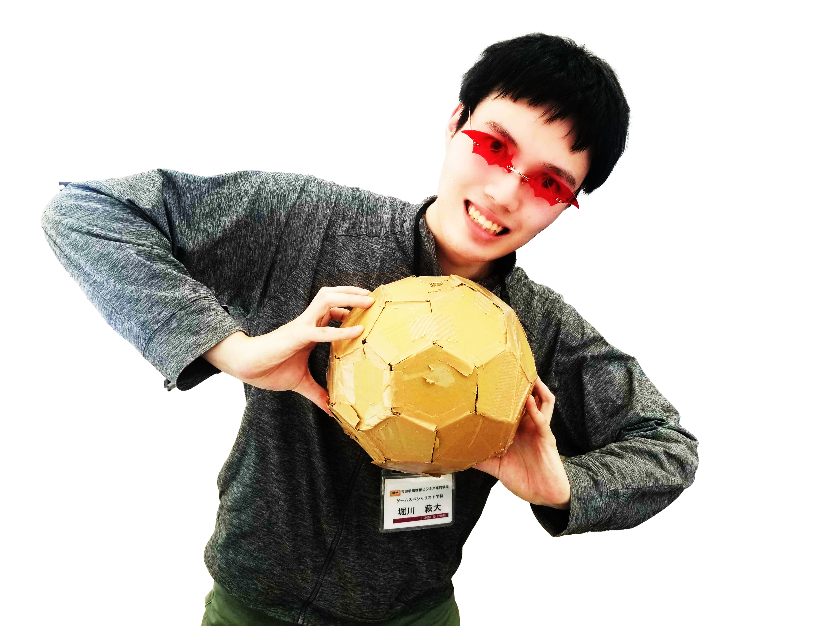
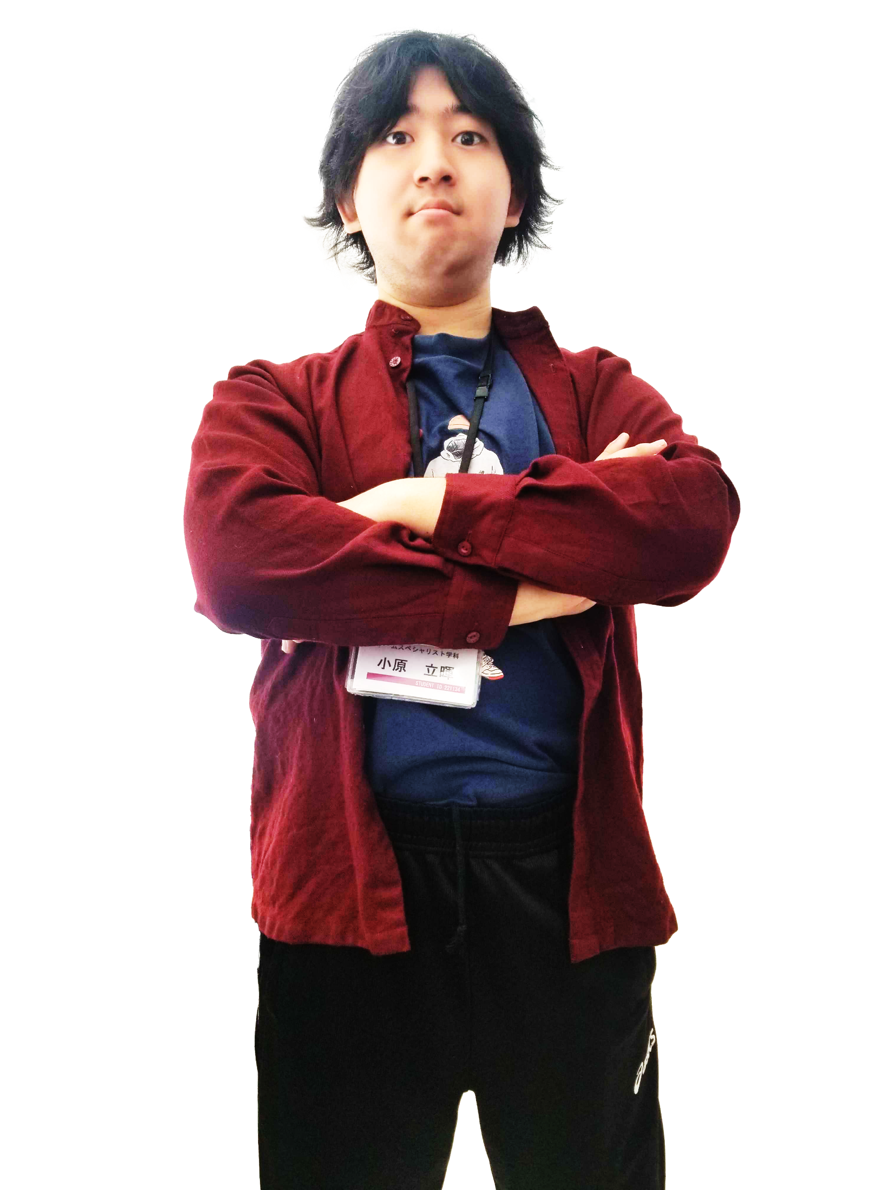

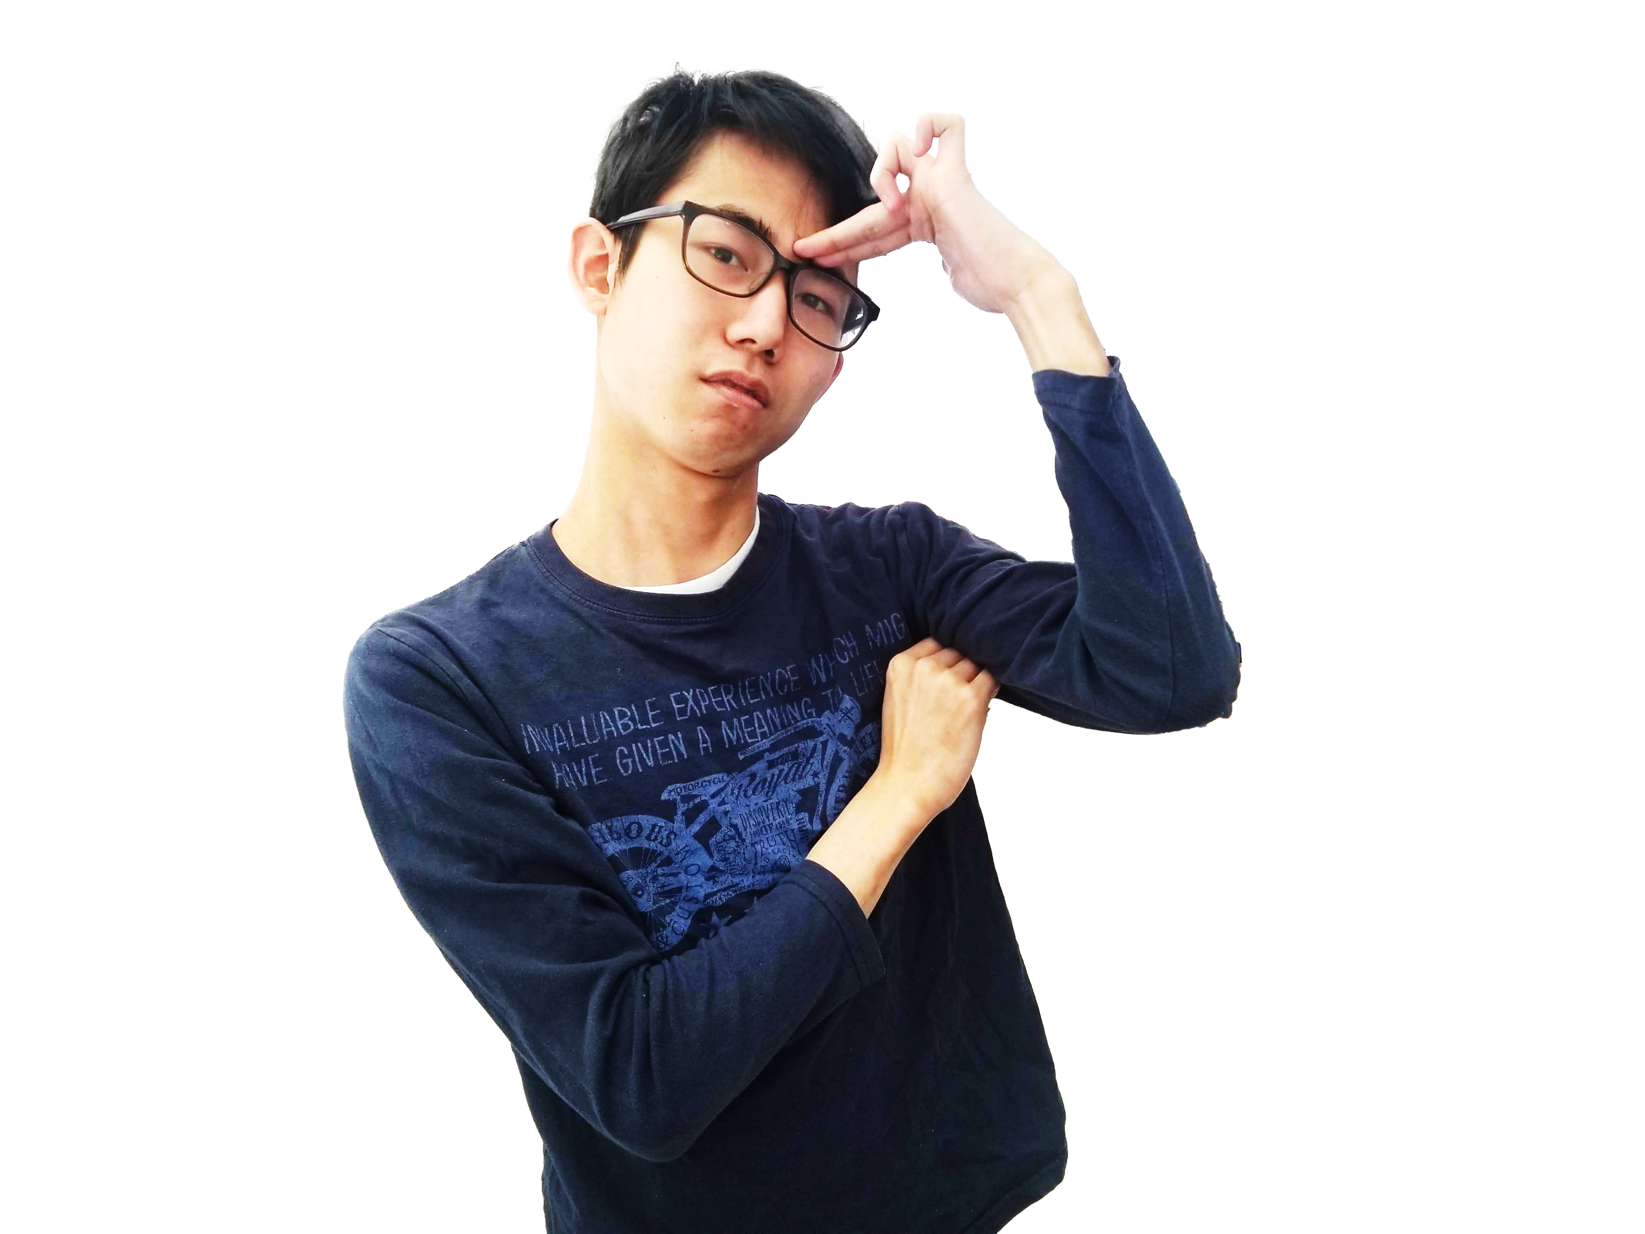
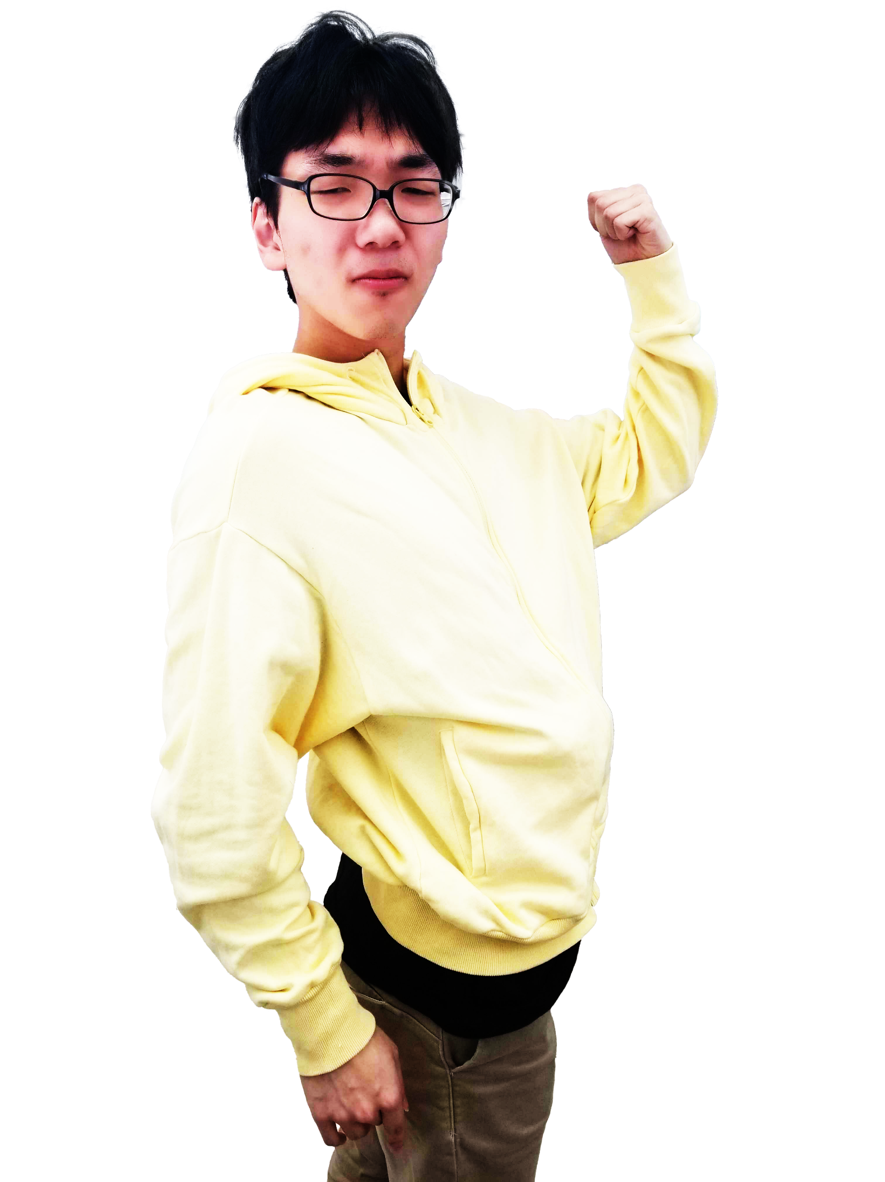
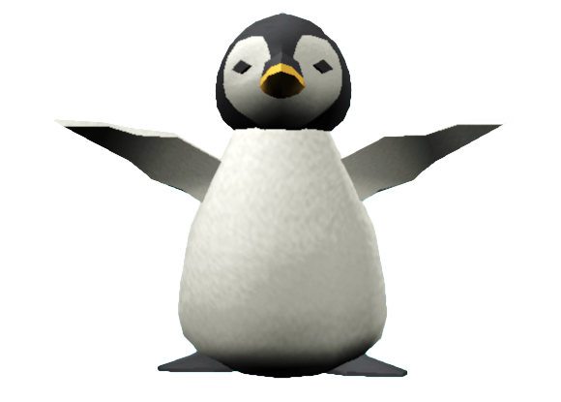
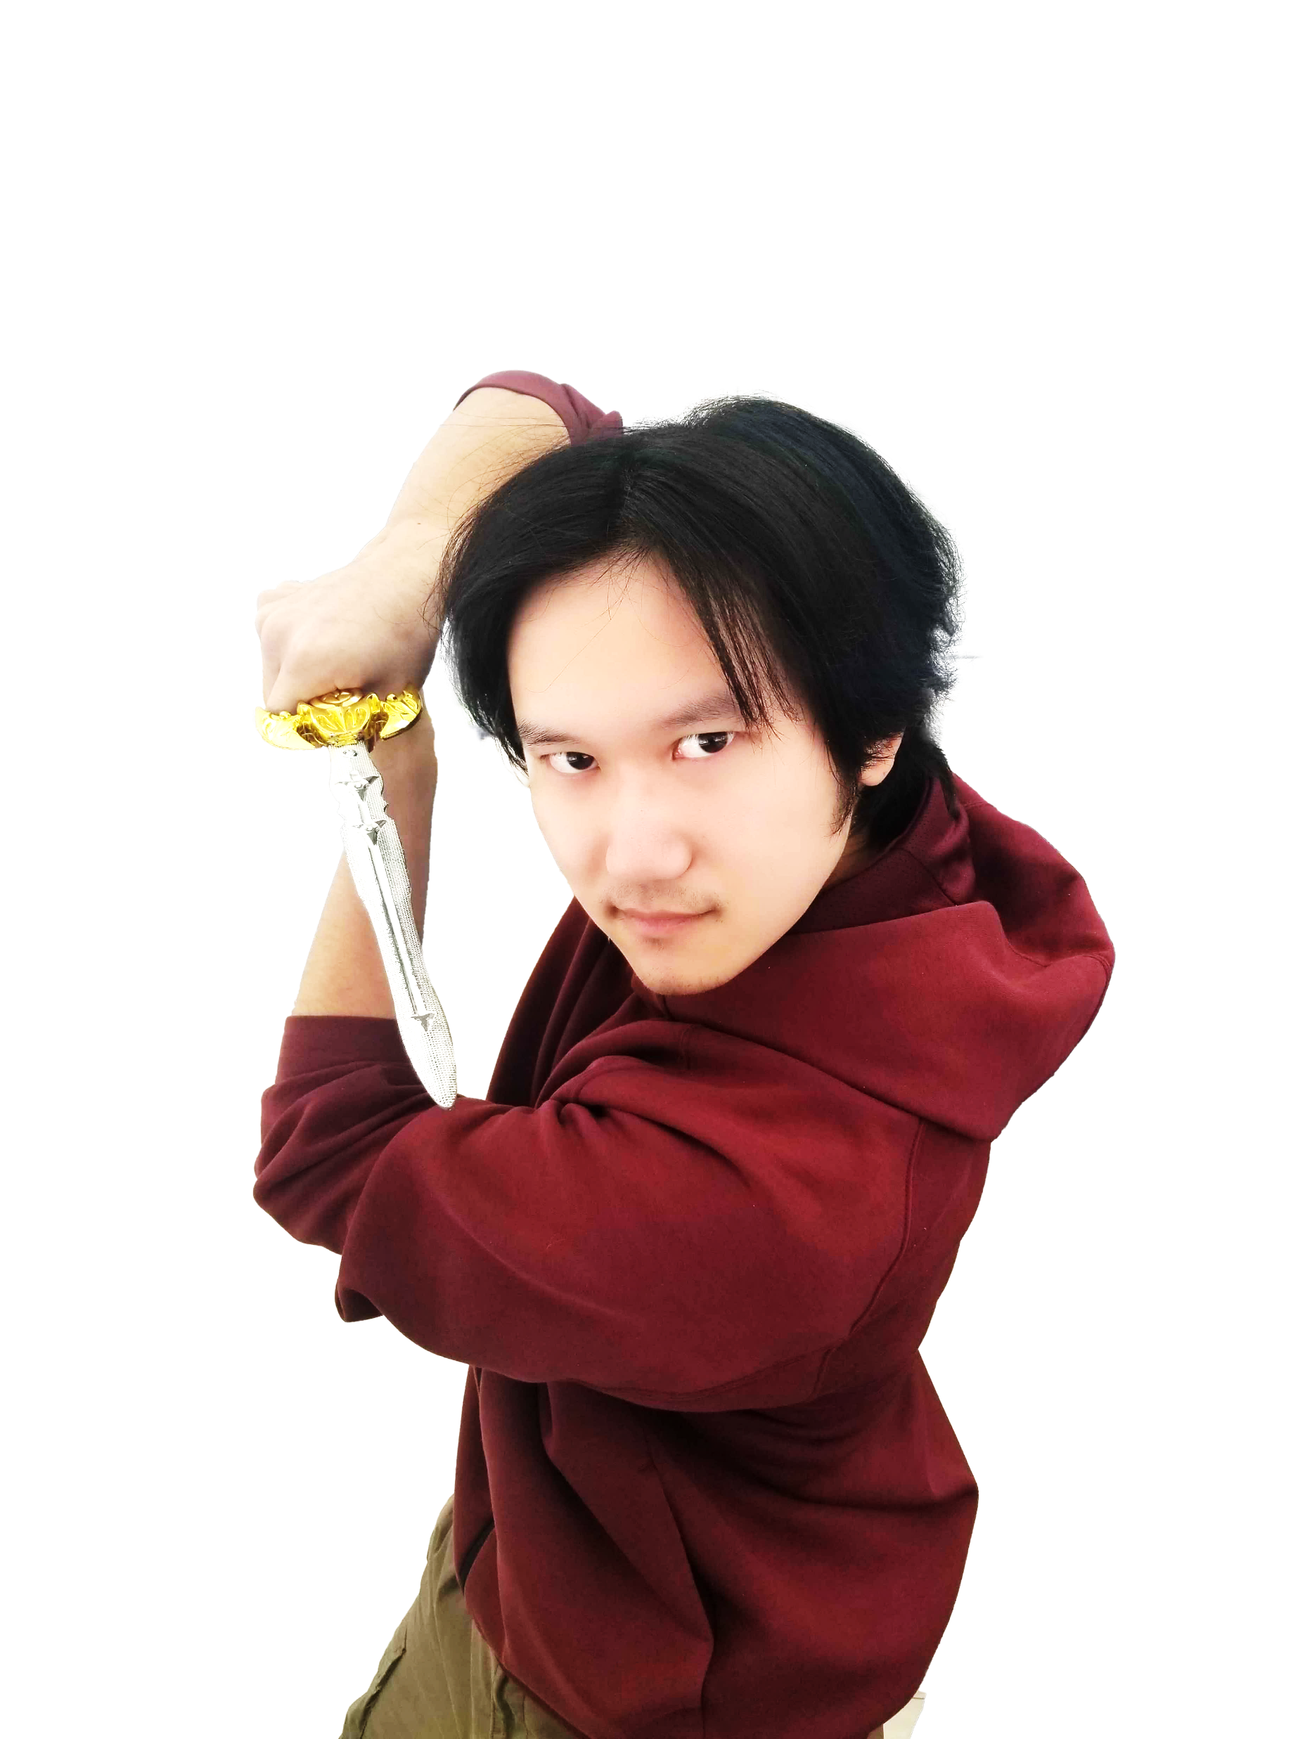
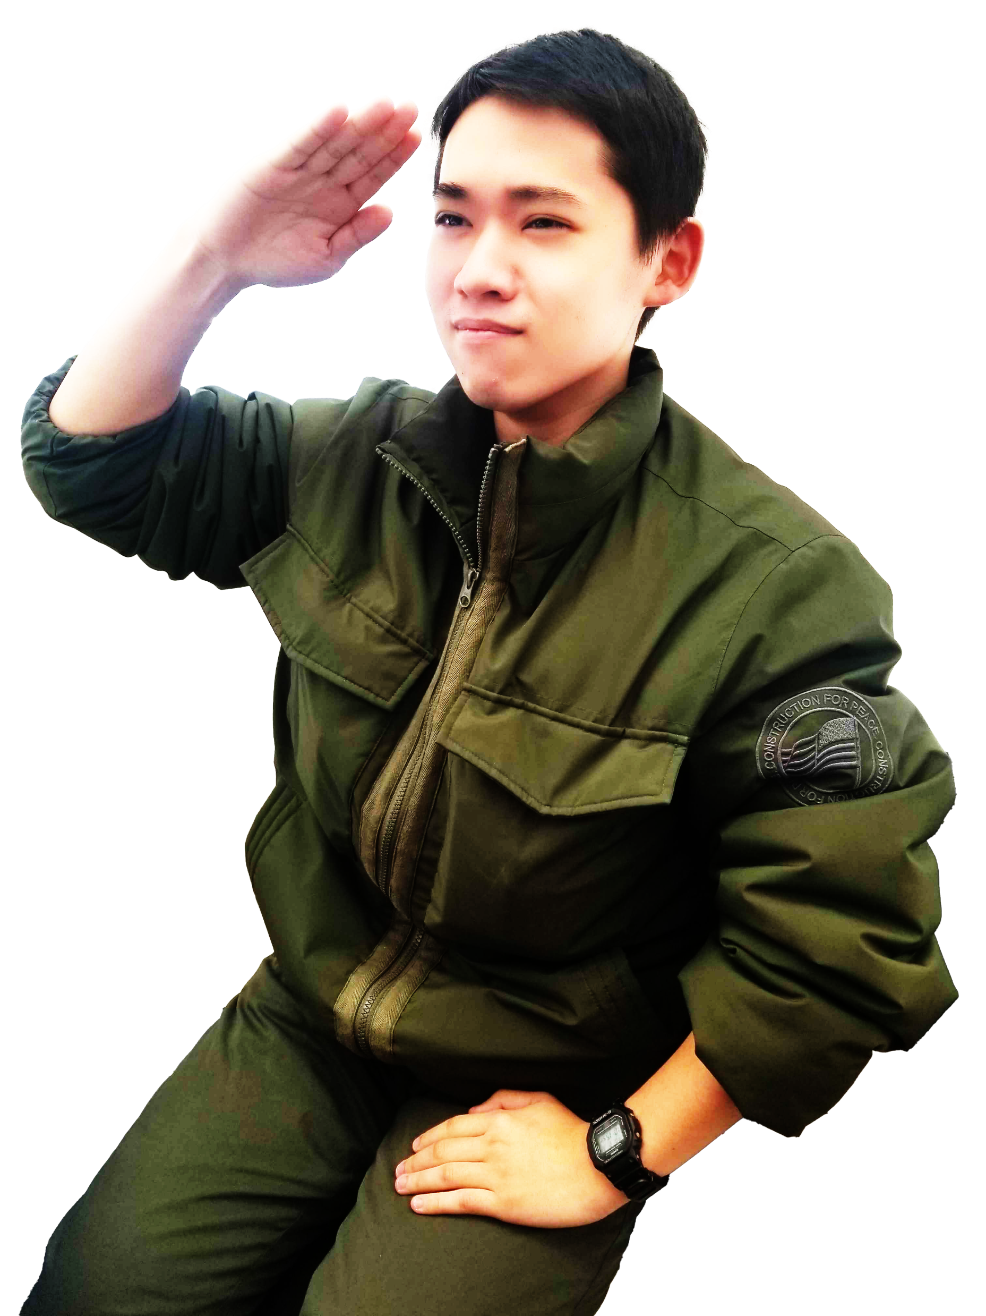


Slide 2
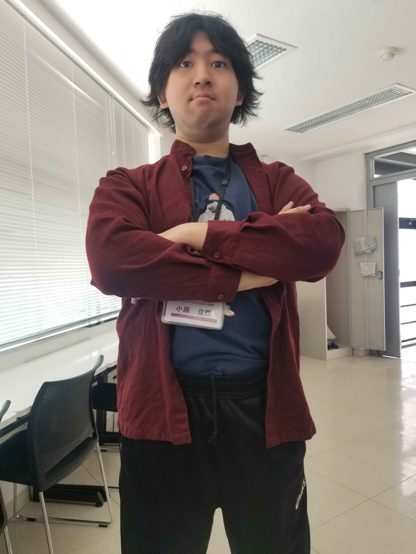
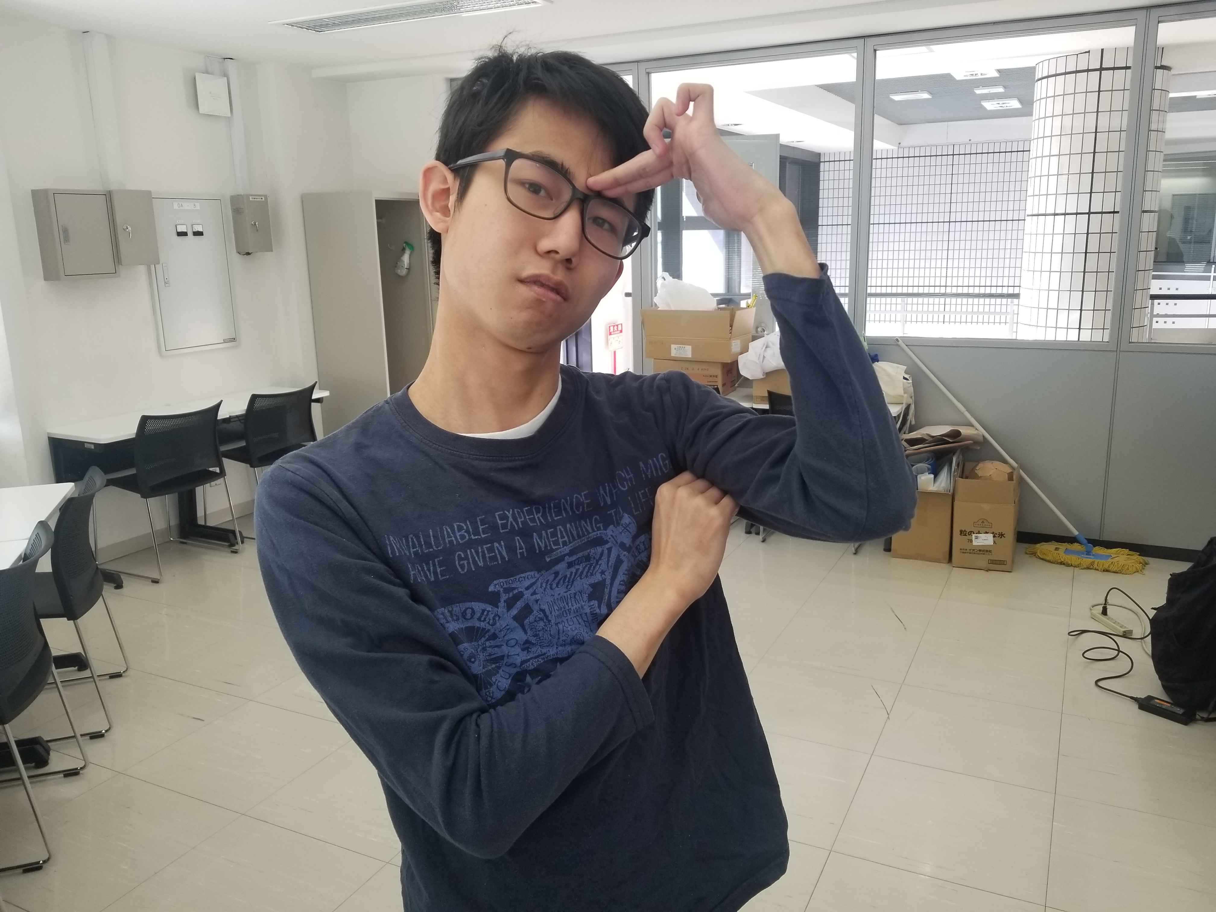
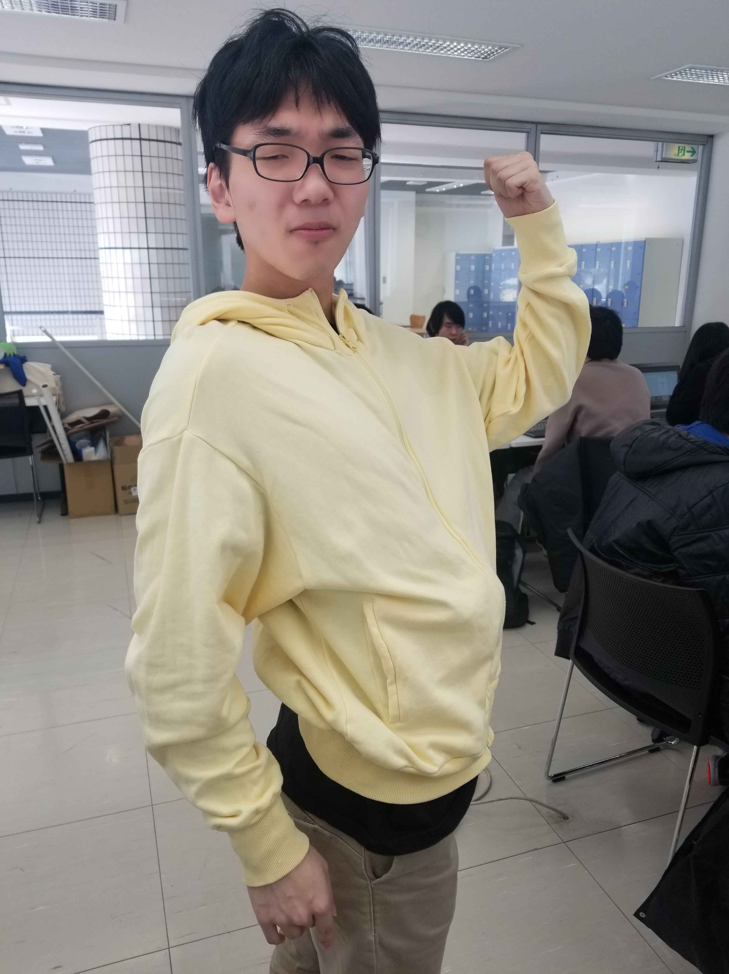
個性豊かなメンバーたち
リトルフィールド小原探検隊
No.01 小原 立暉
チームのリーダーとしてメンバーのマネジメントを中心に行うのは今回が初めてでしたが、ちゃんとメンバーに仕事を任せてゲームを完成に導けたかなと思います。
No.02 石原 颯馬
サブプログラマ 兼 ブース建築担当
プログラムは主にアウトゲーム中心。
特にモード選択画面やオプションを担当。
ブースは看板やかまくらの建築を担当。
鎌倉の色をもう少し白くても良かったと思っています。
No.03 大野 祥平
紹介文

Slide 3
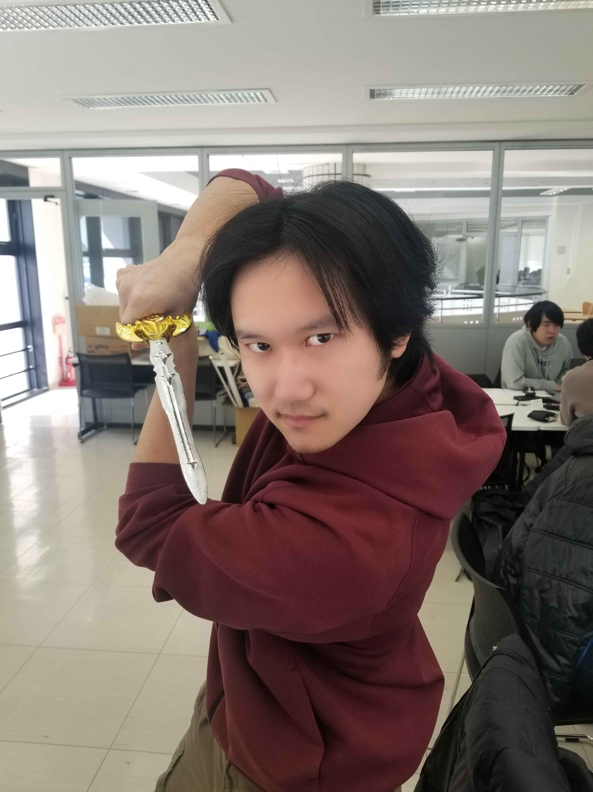
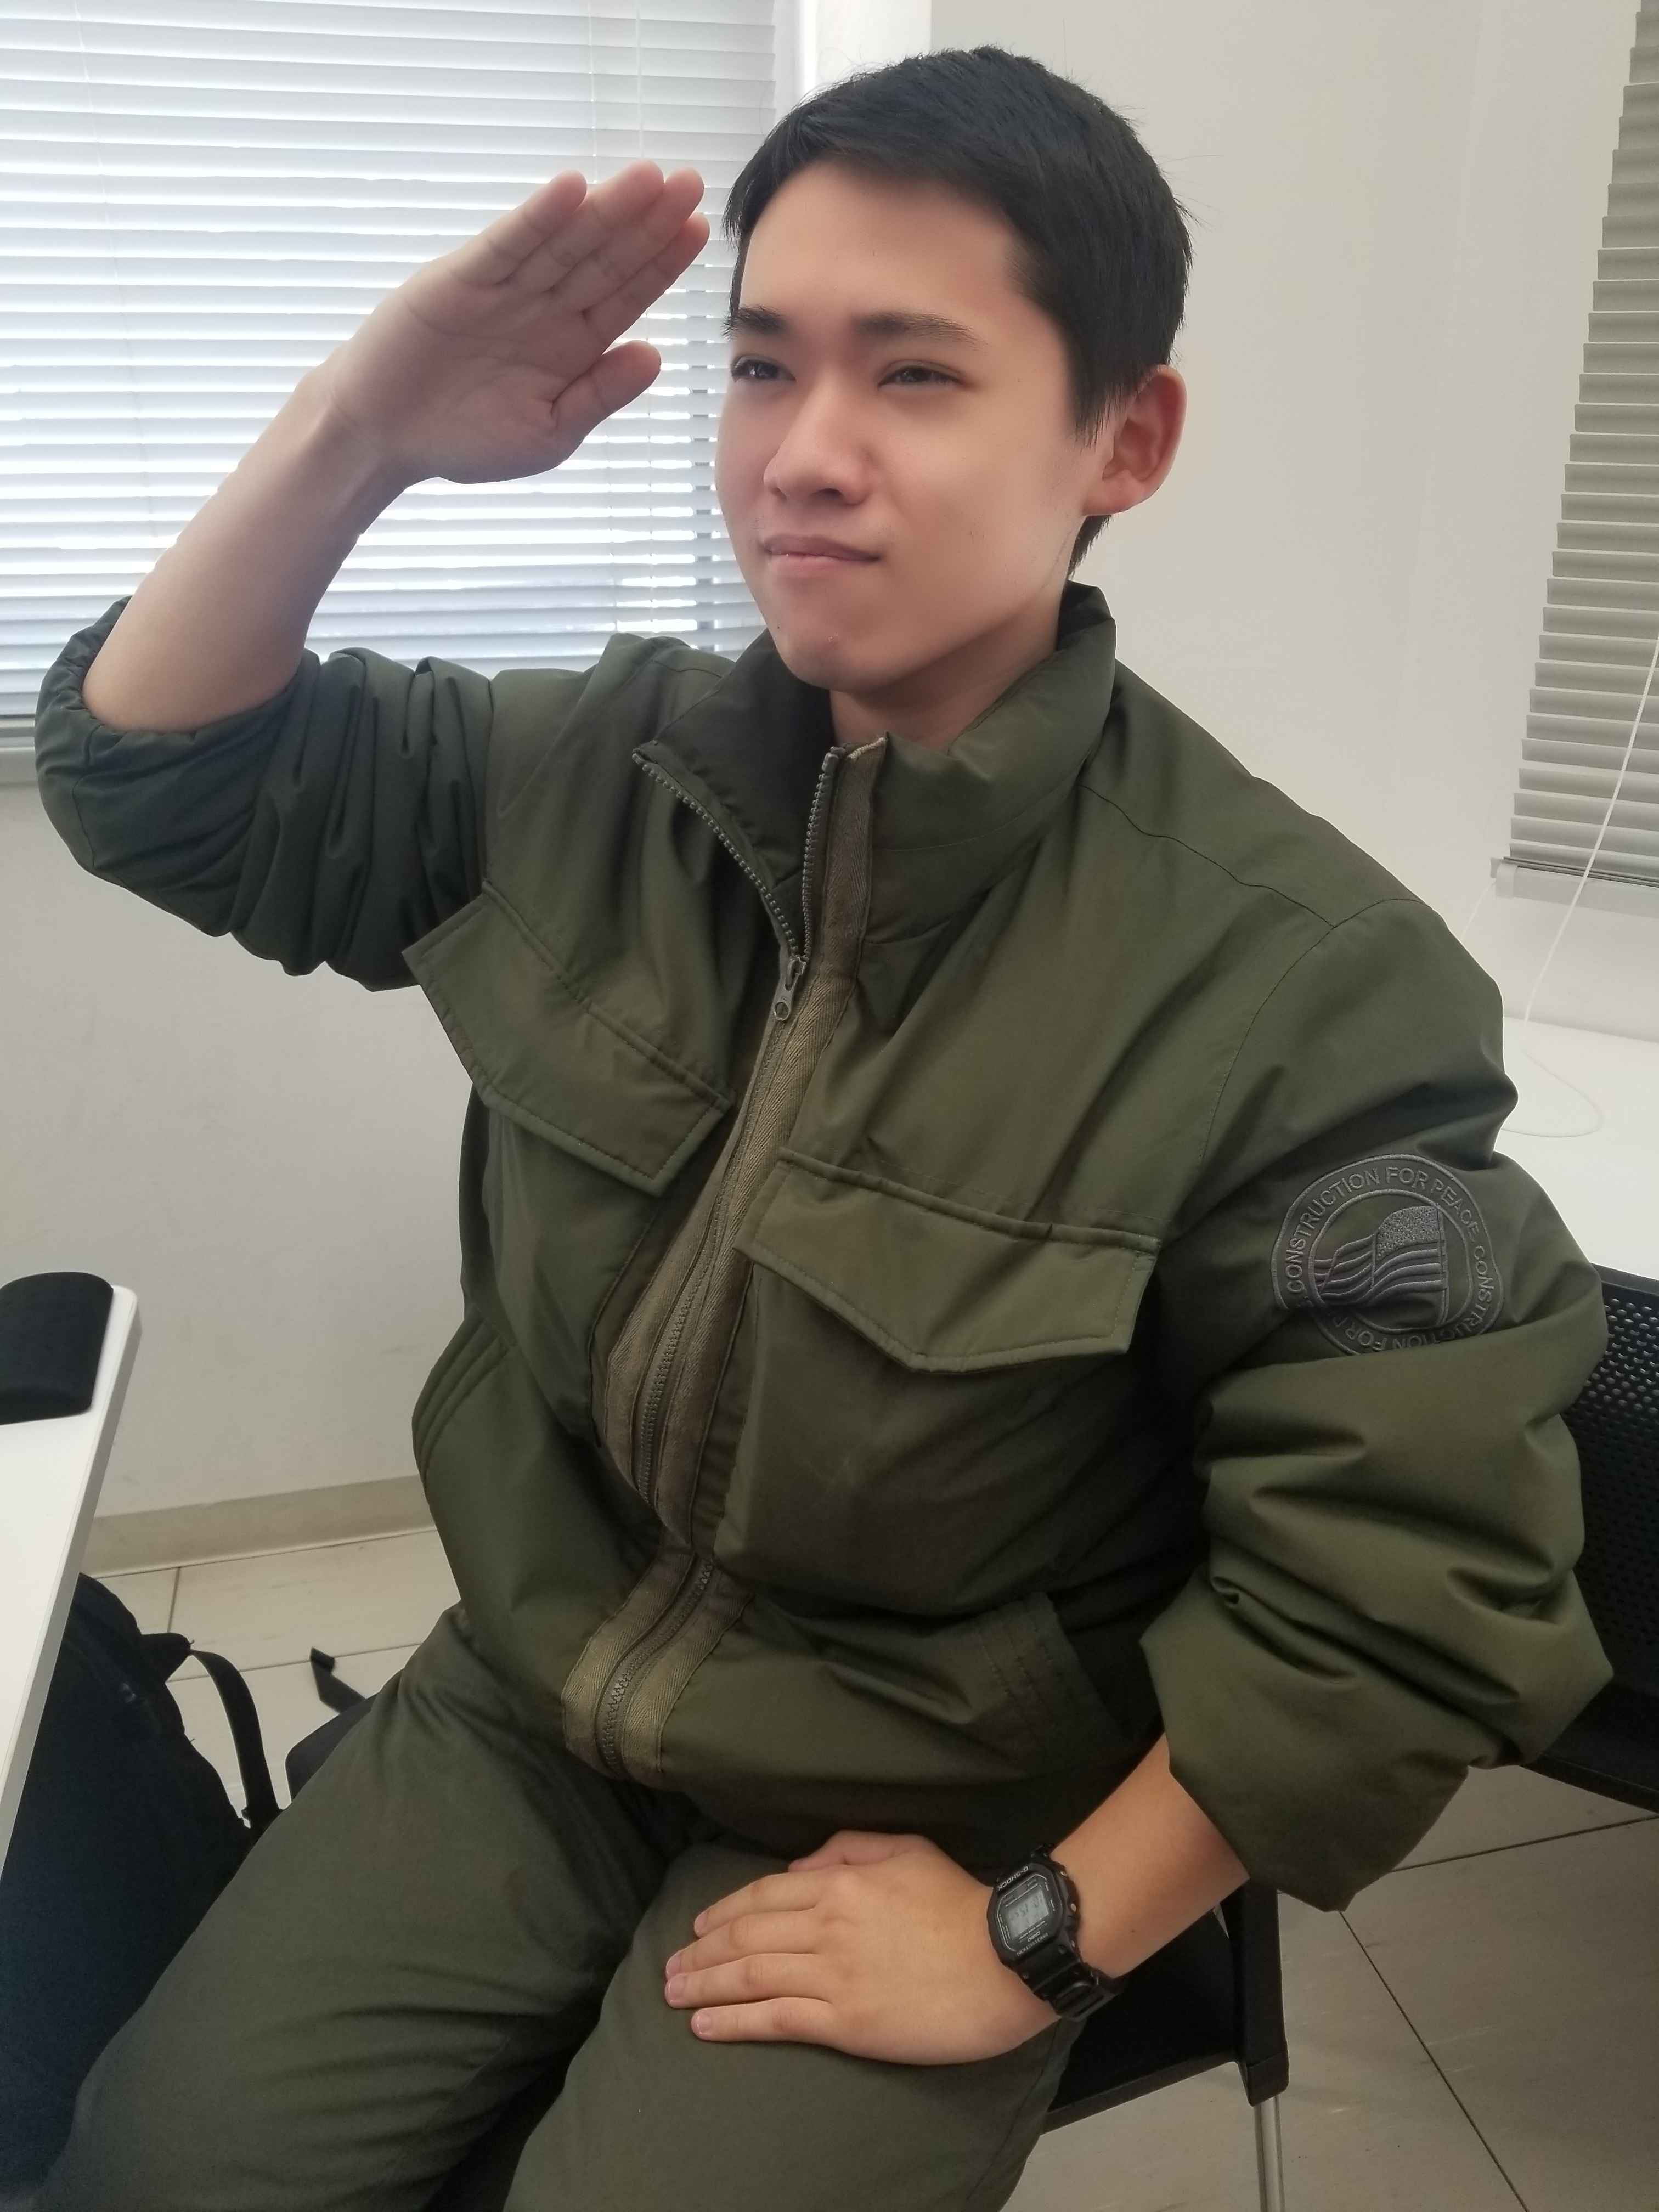
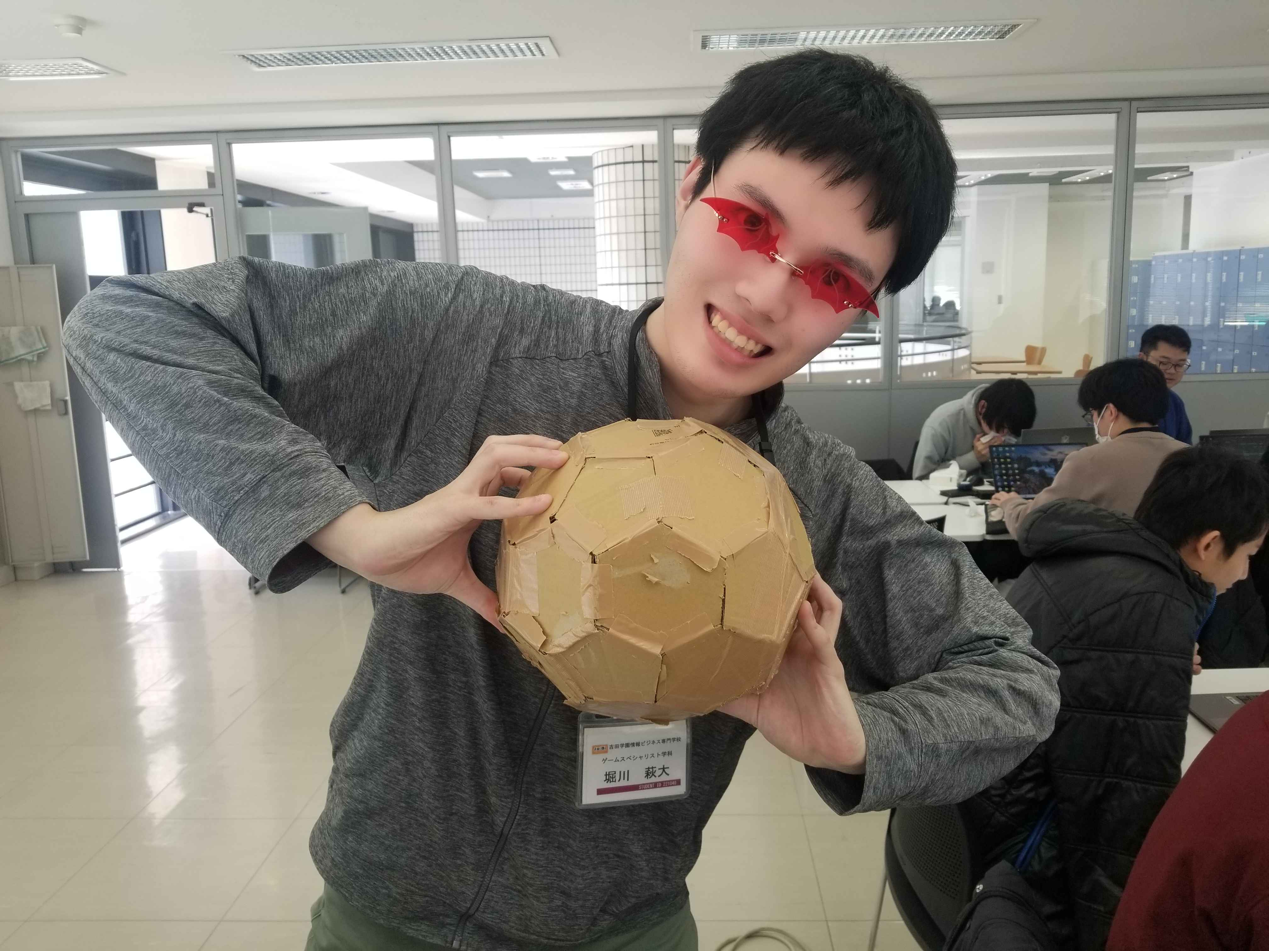
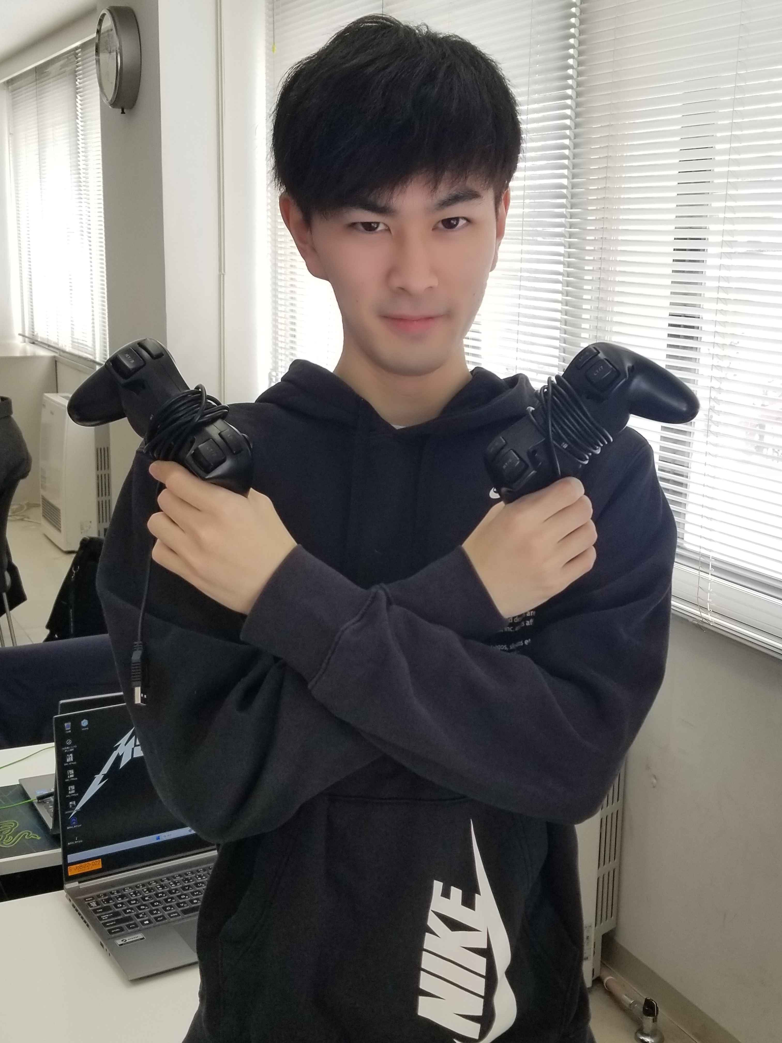
No.04 高山 桃也
メインプログラマーの高山です。今回の制作はリーダーがスケジュール管理や
メンバーの様子に気を配ってくれて、
動きやすかったです。削った仕様はあれど、必要なものを動かし、発表会で色んな人の楽しむ姿を見れて嬉しかったです。
No.05 早川 友貴
雑用係の早川です。プログラムでは、スコア等のUIの動きを担当しました。人手が足りないところを転々としながら制作していました。発表会でいいリアクションをもらえて嬉しかったです。
No.06 堀川 萩大
エフェクト担当。波が漂流物に当たる時、モード選択の地吹雪等細かい演出作成。ブース制作は、折り紙やジオラマ等でゲームを再現。紙を繋げて巨大ペンギンを作成。終始楽しく制作出来てよかった。
No.07 若木 一真
今回チーム制作で初めてプログラムを触りました。今迄はモデル、UI等を担当してたので、今回もそうかと思いきやプログラムを任され驚きました。モデルを中心に作り、海流やUIのプログラムを担当しました。水着ペンギンの水着と、パイロットペンギンの銃をとても拘りました。特に銃は３時間かけて作った力作です。

Slide 4

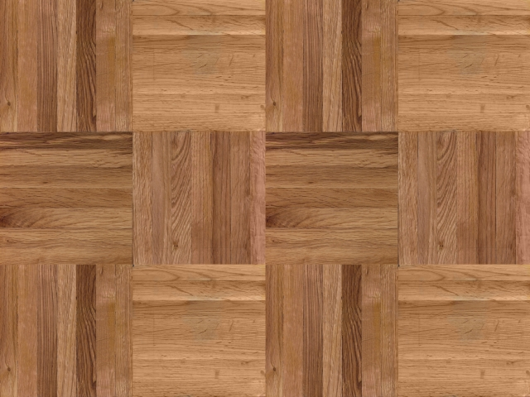

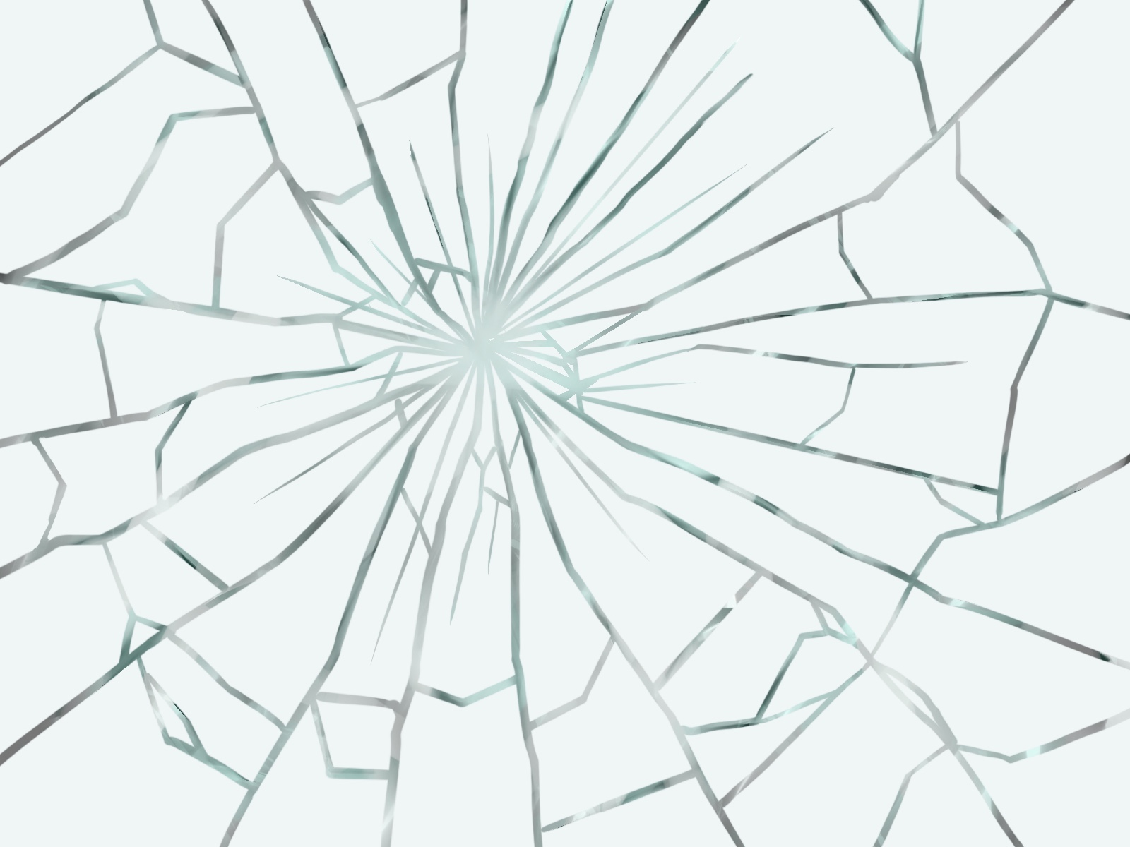
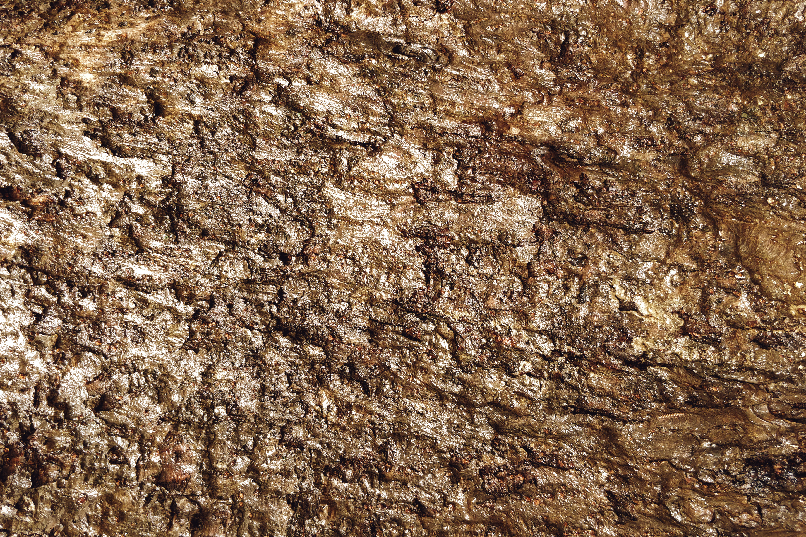
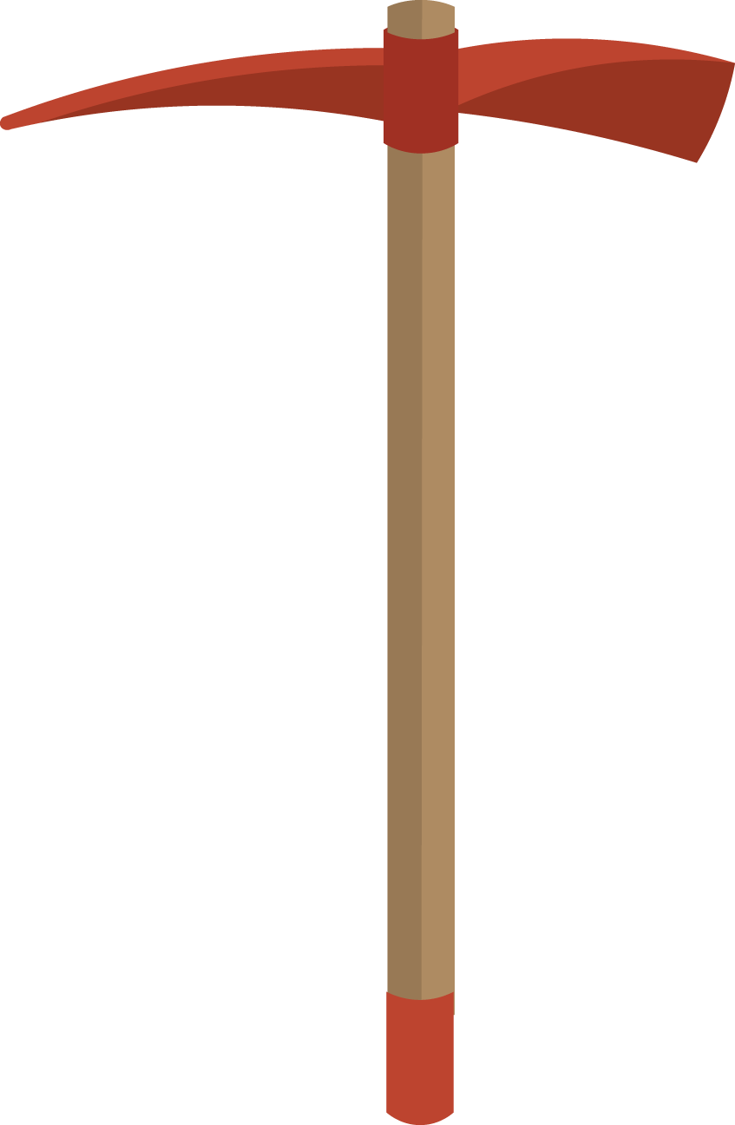


企画考案段階
企画の発案段階
固定マップでブロックの
種類を増やすことに。
当時は自由移動ではなく、
原作通りのマス移動であった。
企画書段階
杭を埋め込み回転させたり、
プレイヤーを邪魔する
南極探検隊がいた。
企画書の制作にあたって
スプラッシュレイク自体完成されすぎていた。
そのため変更する部分が少なく、
精神的続編として考えるのが難しかった。

Slide 5
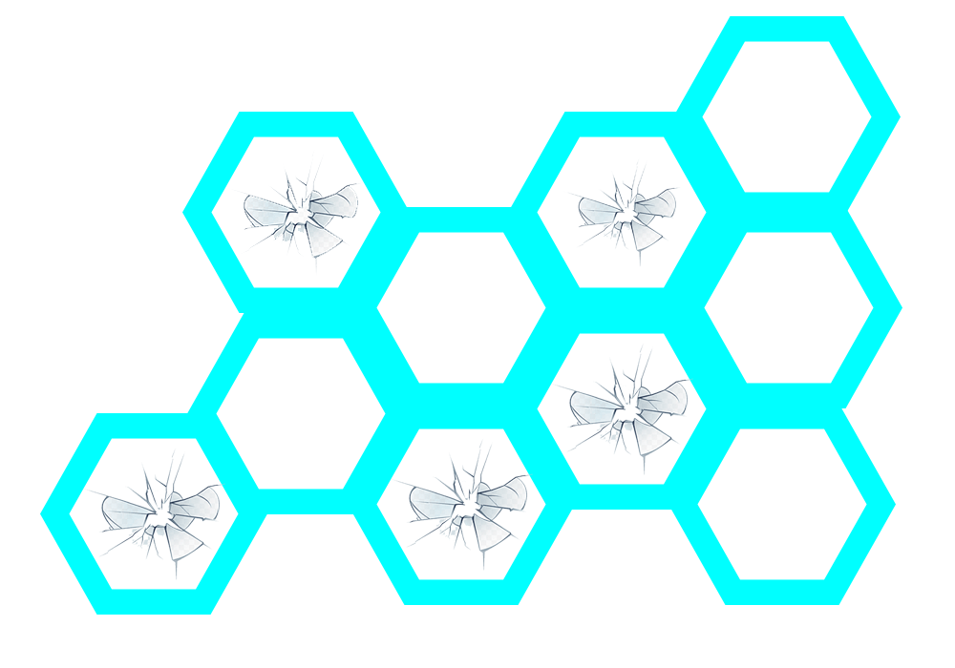
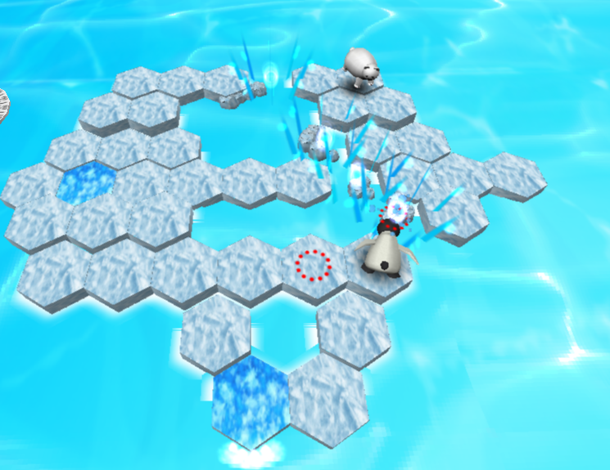
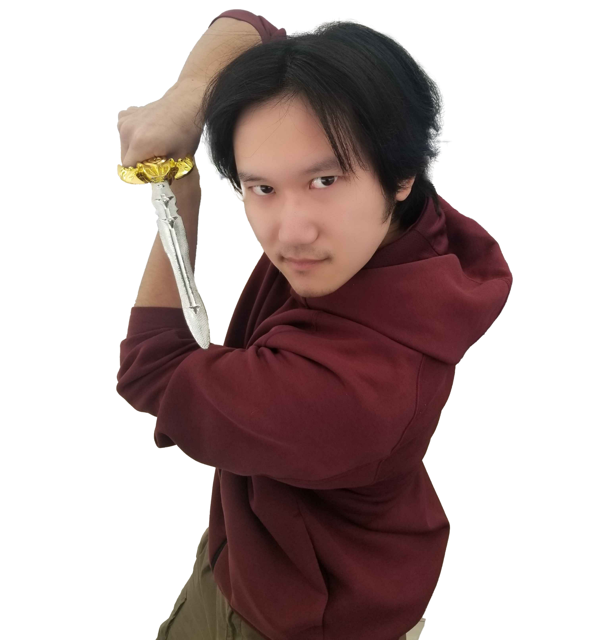
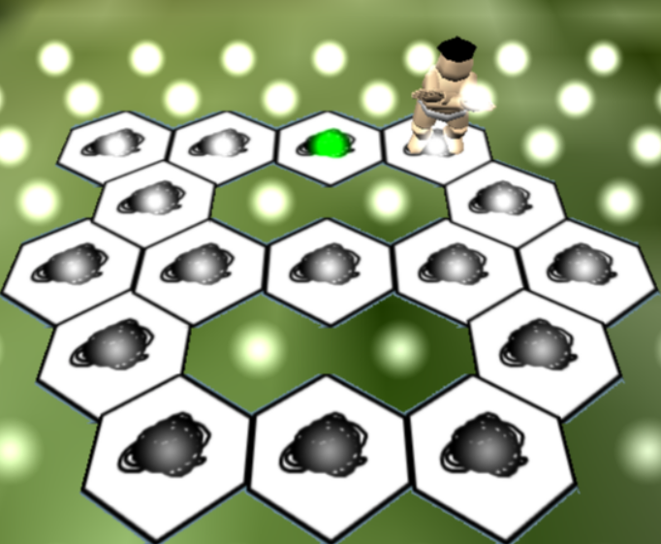
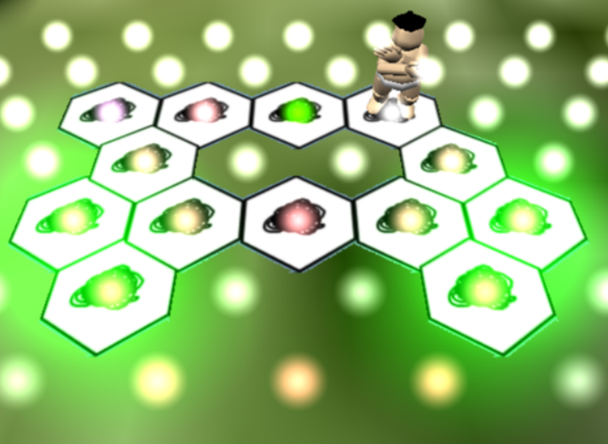
プロトタイプ版
まず制作したのはゲームの要
氷のアルゴリズム
一番最初に実装
一番頭を使う
メインプログラマ・髙山
←当時の開発画面
前回制作したゲームのモデルを流用している
氷も仮のポリゴン
氷を壊す処理の実装！
六角形で氷を割る処理が一週間以内にできなければ、
四角形にするという制限時間のうえで実装までこぎつける
二点のつっついた氷から
再帰関数でフラグ立てる
方向ごとに
グループ分けし
壊れない
より少ない
グループが壊れる
壊れる
しかし……
壊れない氷を軸とする仕様変更やこのアルゴリズムでの問題が
発覚したことで修正は続いていく……

Slide 6
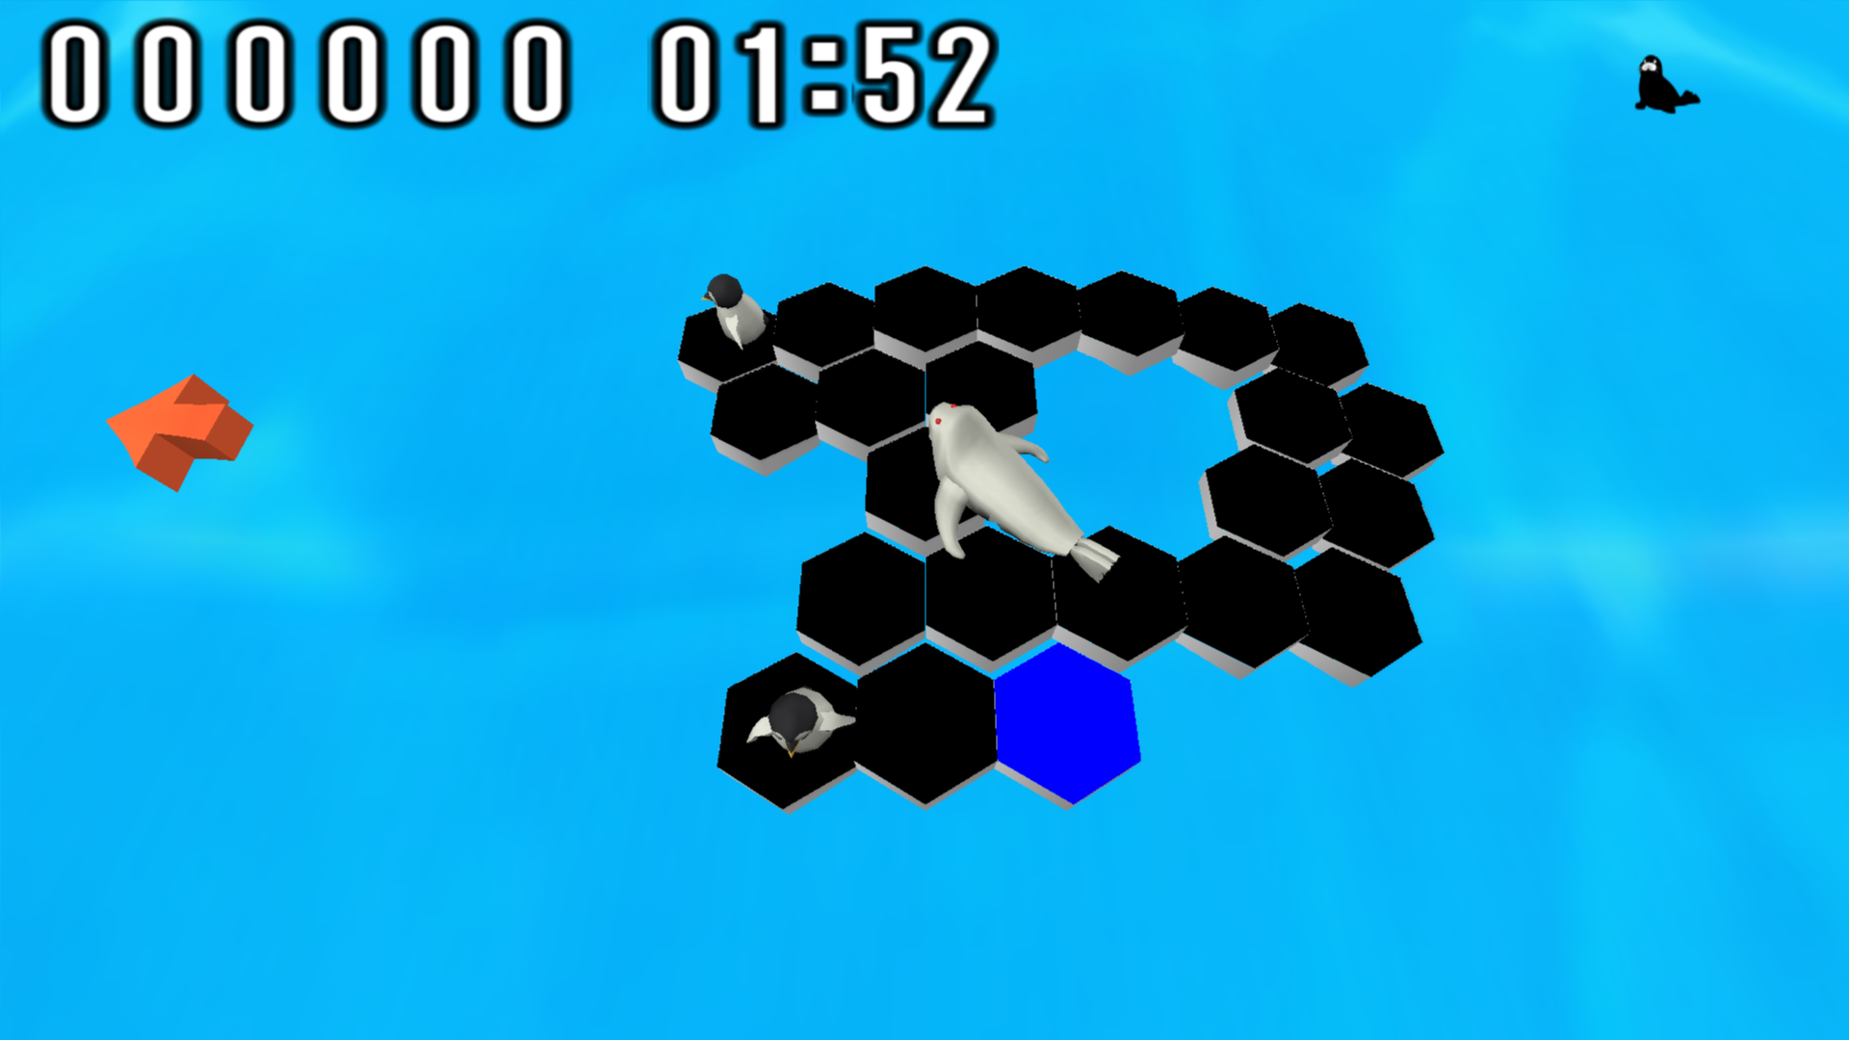
アルファ版
敵と海流の実装
ペンギンを追い詰めるアザラシ
プレイヤーを追う敵を
A*(エースター)で実装
のそのそした動きも
こだわって追求
実は最初は怖かったアザラシ
ゲームの雰囲気
と合わないため
モデルを変更
流れる氷、変化するステージ
割った氷が流れる
動的にステージが変化するように

Slide 7
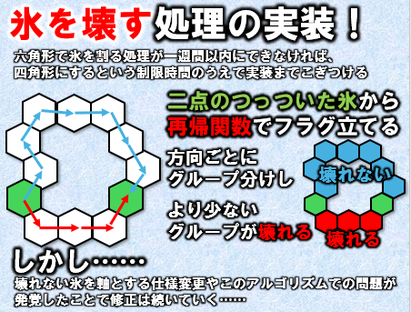
ベータ版
アルゴリズム修正
氷のアルゴリズム、問題が多発
青い氷の追加
例外判定の多さ
etc…
解決した修正内容とは
つっついた氷スタート
でのフラグ立て
これだと行き詰った…
プロトタイプ版
壊れない氷基準に変更！
壊れない氷からフラグを立てていく
つっついた氷で
フラグ立てを中止する
フラグの立ってない
氷を流す
より分かりやすく拡張性のある処理となる

Slide 8
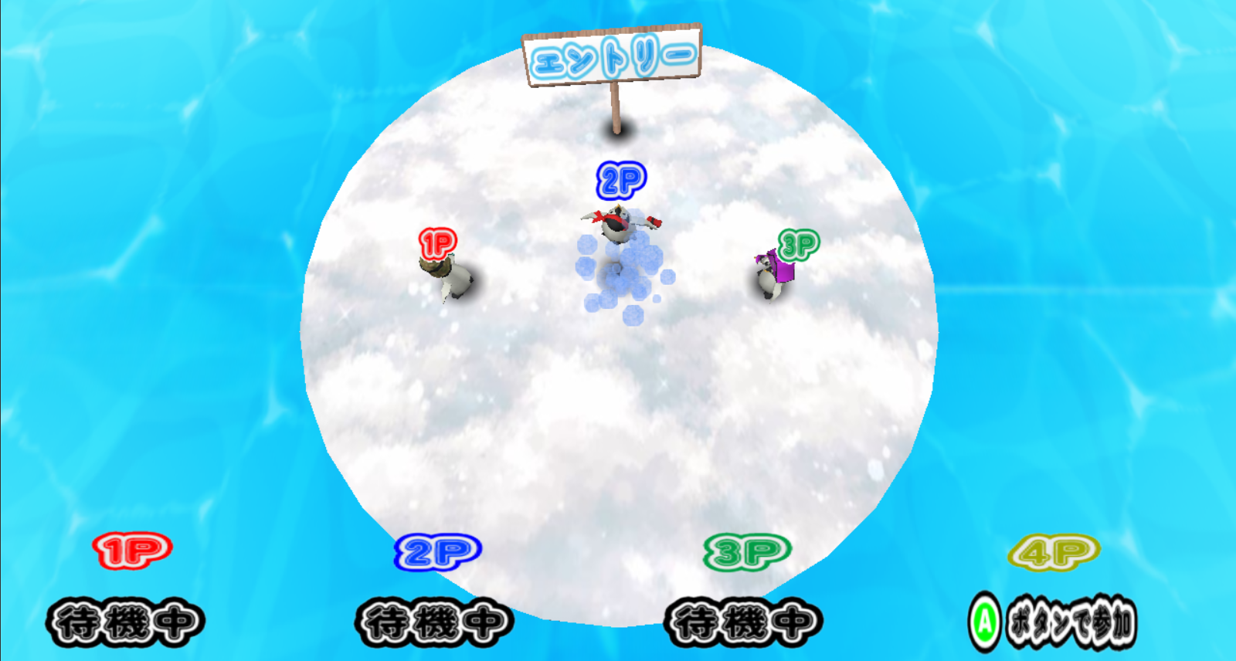
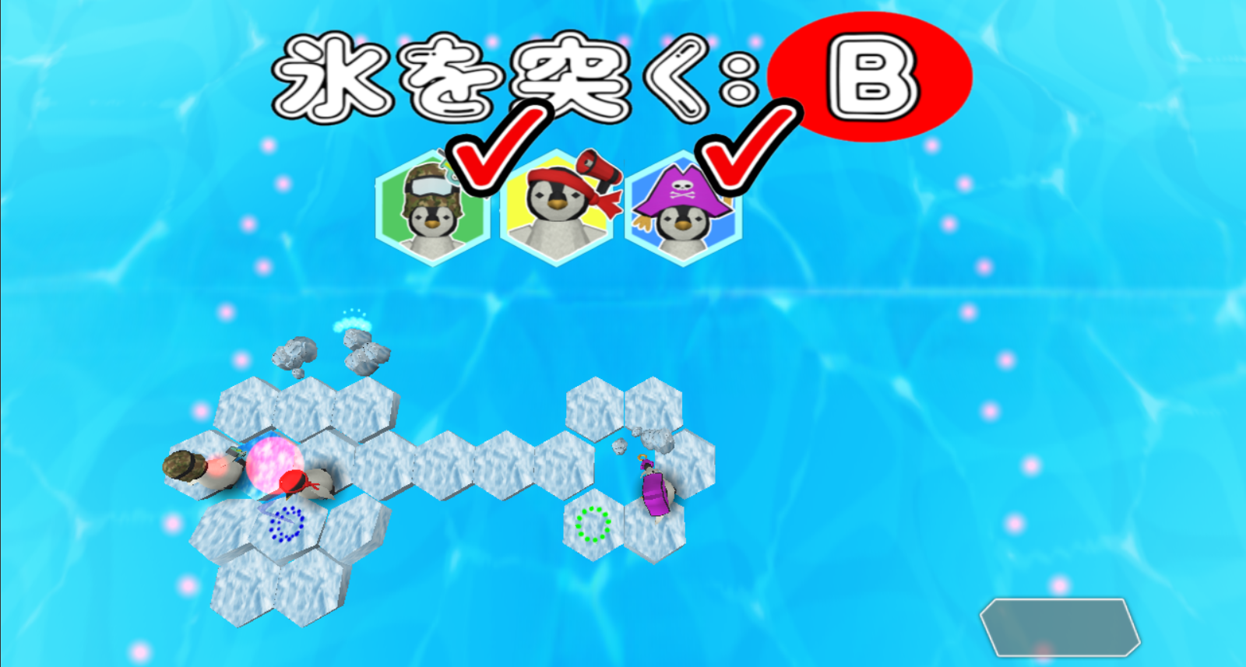
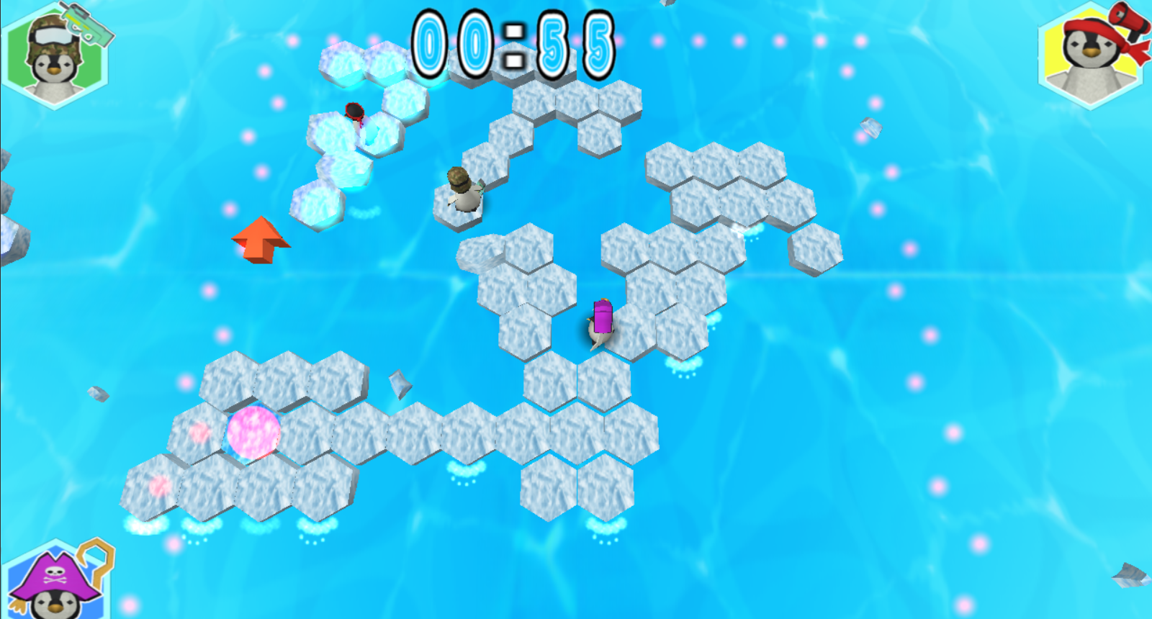
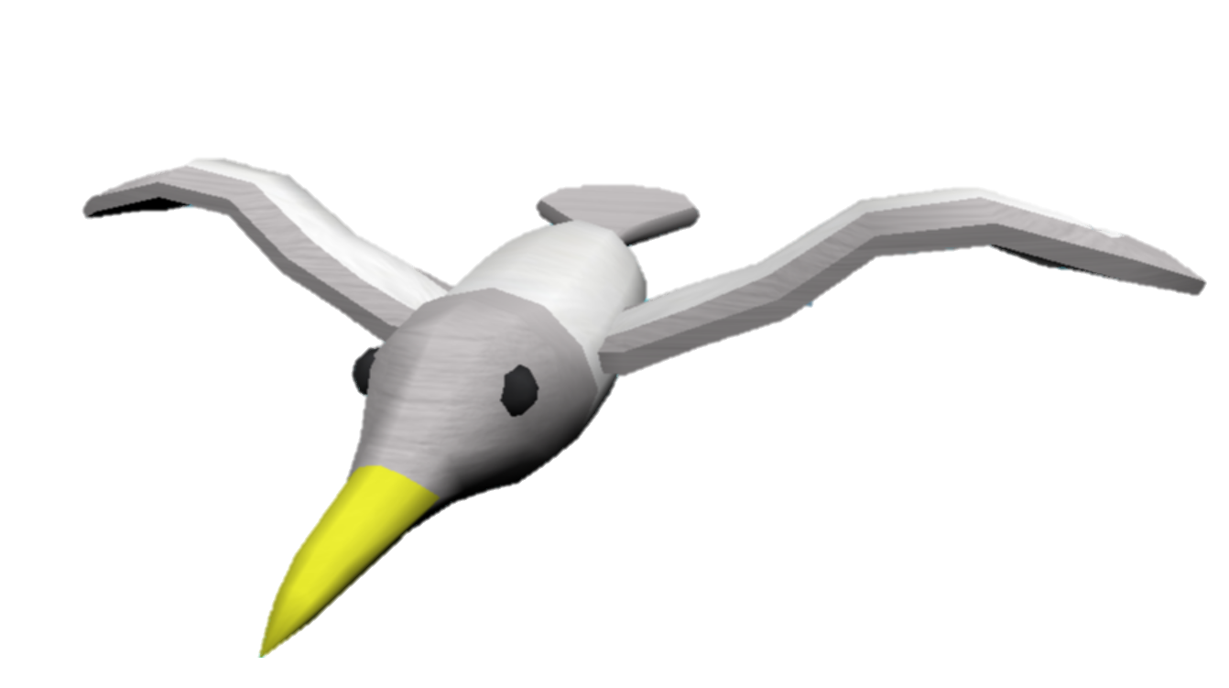
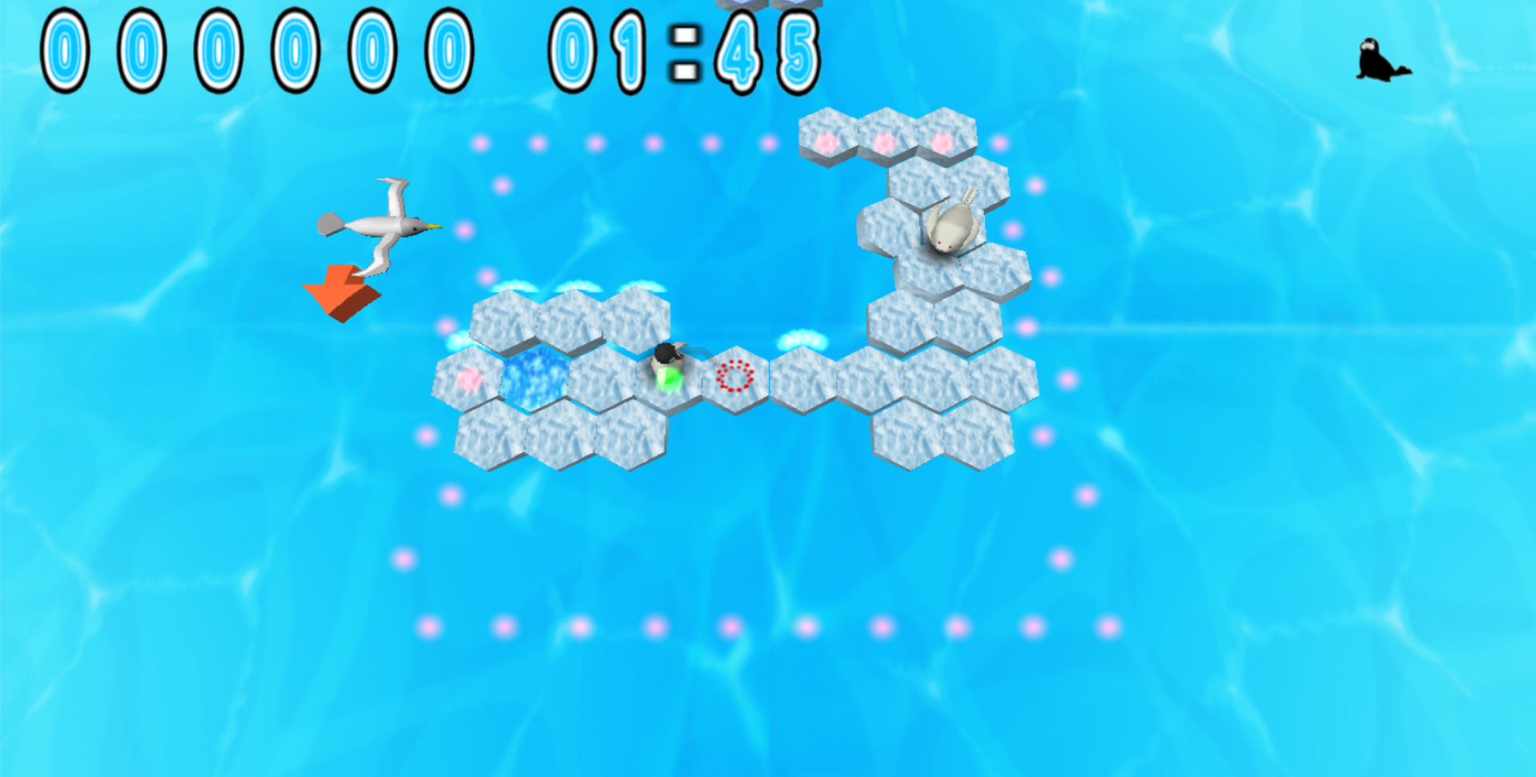
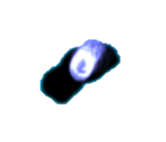
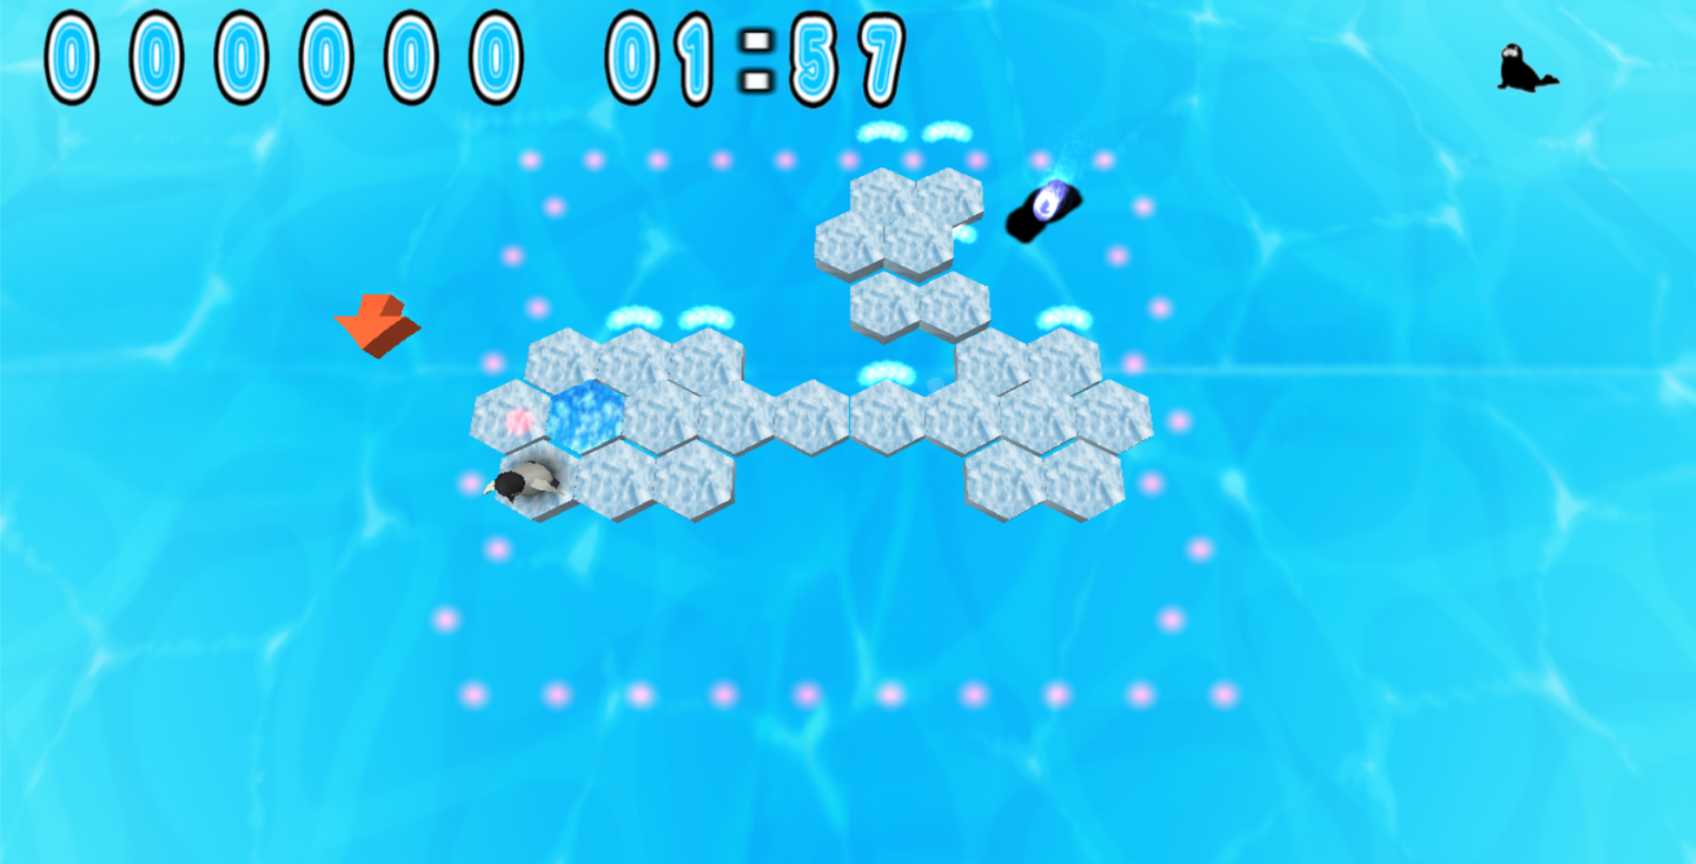
β版
ベータ版
マップは仮でまだソロモードのマップ
β版段階
制作秘話
2ページ目
(主にマルチプレイでの問題点
海流の向きの伝え方や
敵の動きについて)
マルチプレイ実装！
まだまだバグだらけだったが勝敗や引き分けなどのゲームループは完成
海流の向きの伝え方
最初は回転する
だけのシンプルなUI
アホウドリを追加して次に変わる海流が先に分かるように
敵の動き
魚影を追加して
どこから敵が来るか
分かりやすく

Slide 9
Master版
制作秘話
(主に最後の調整、
海、南極の細かい表現、
今思えばもっとできたこと
挑戦して良かったこと)

Slide 10

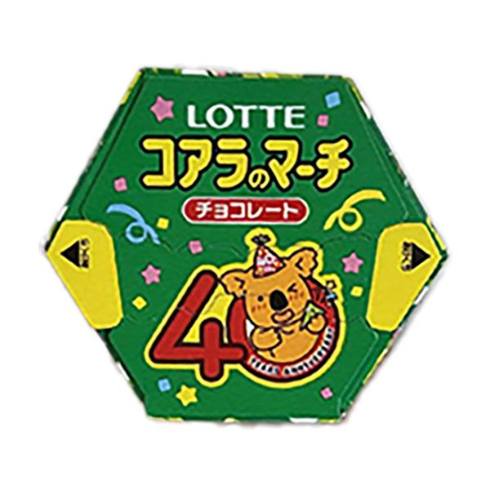
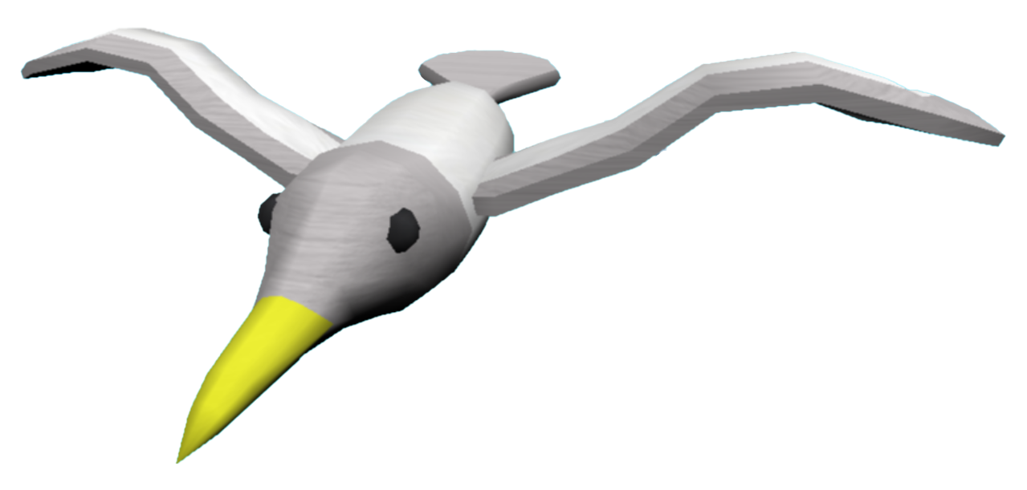
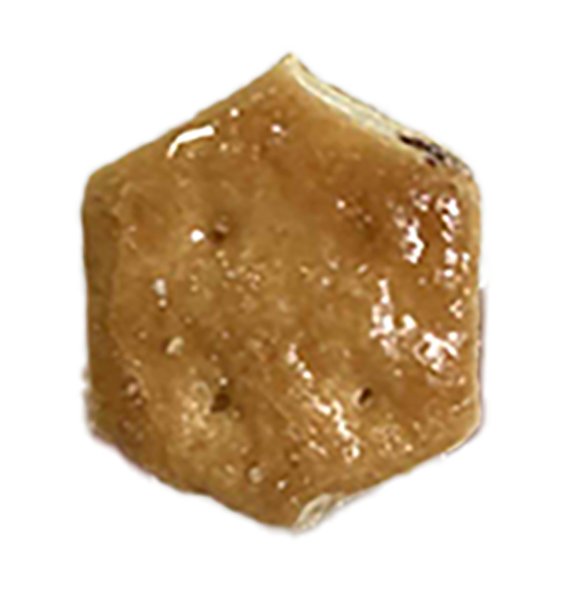

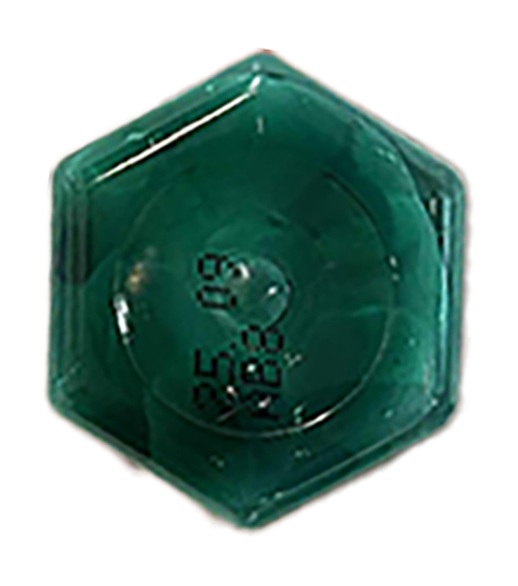
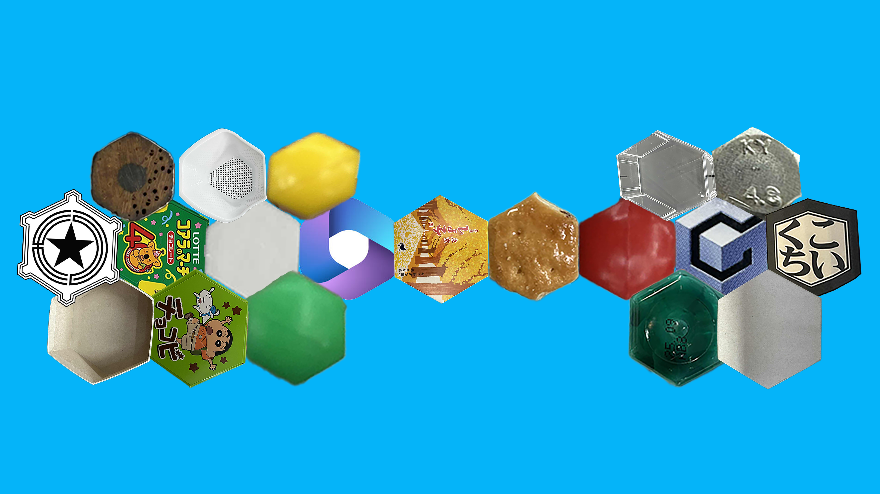
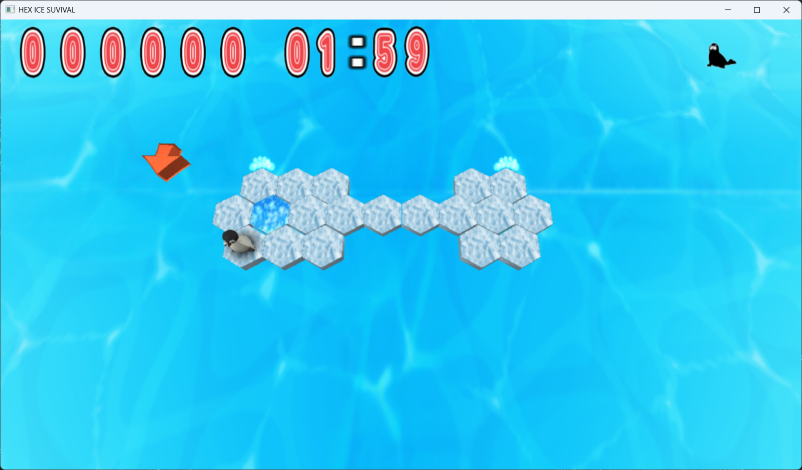
ムービー制作秘話
コアラのマーチ
1ヶ月擦られた伝説
これも六角形だ!!
撮影中に生まれた名言「あ、アホウドリが飛んできた(棒読み)」
パイの実
これも!!
ラムネの容器
裏側から見るとこれも六角形!!
日常にある六角形を撮影する毎日…
結果、当時の最新のマップを再現!!

Slide 11
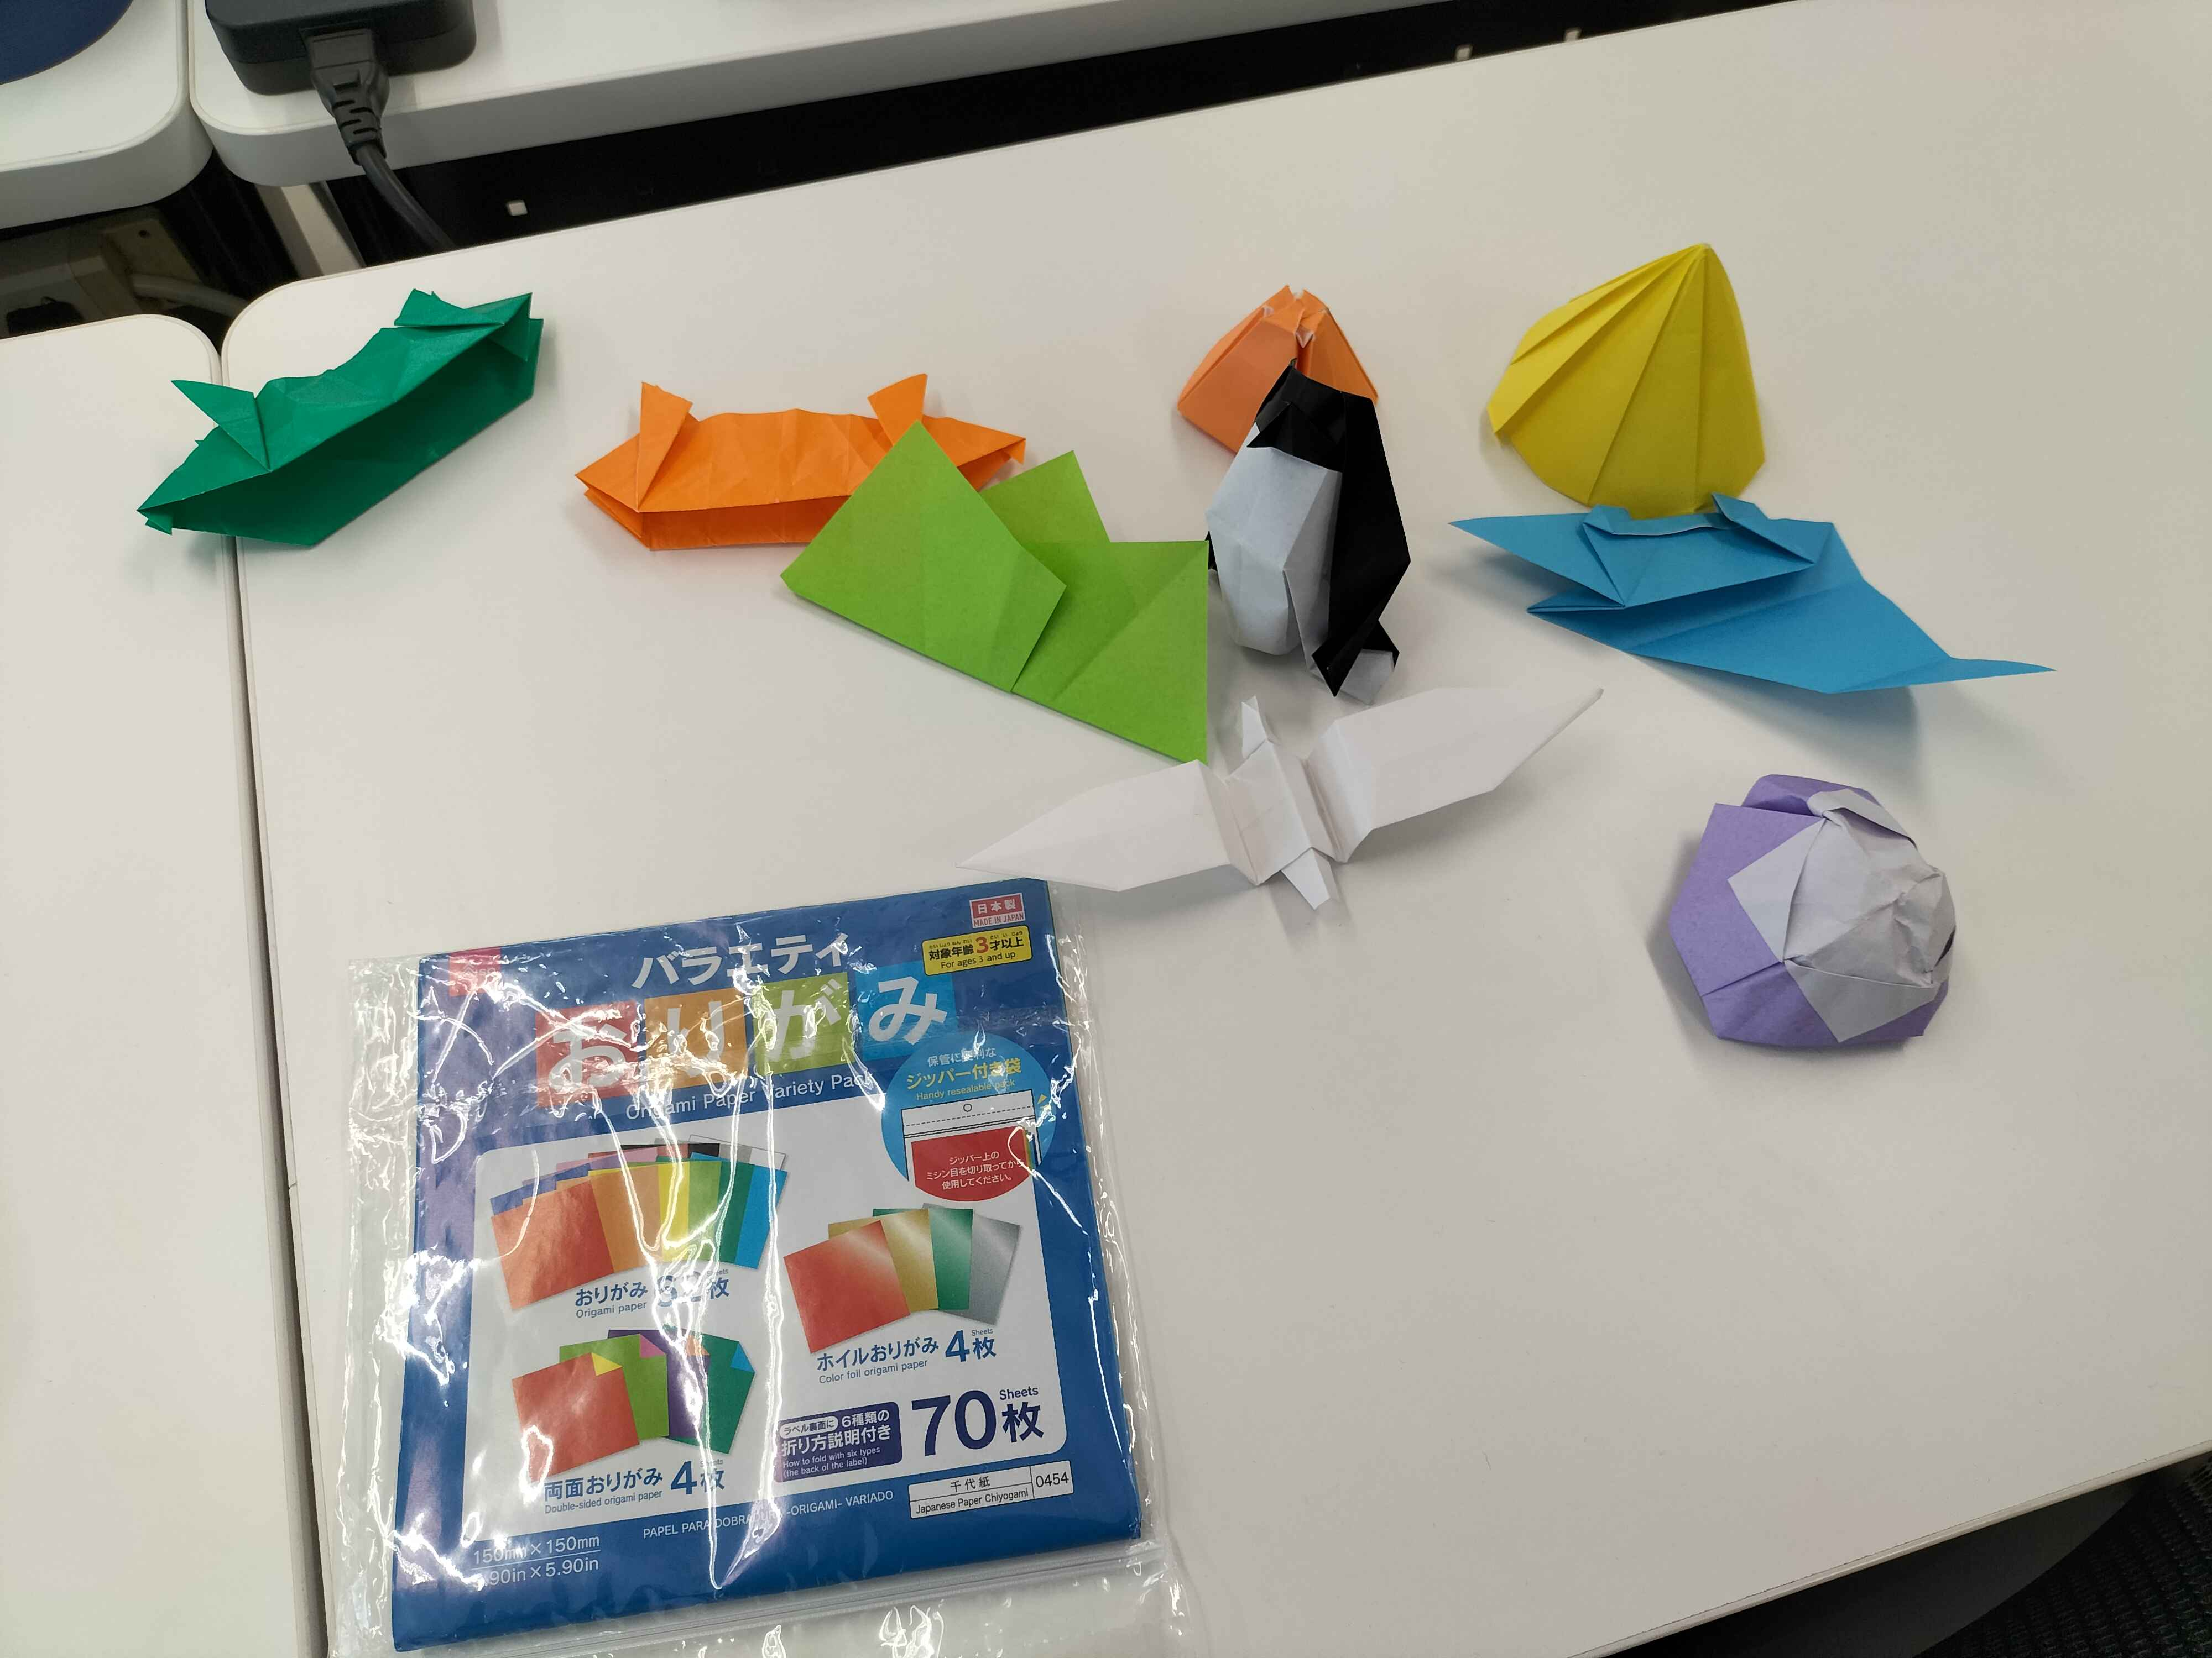
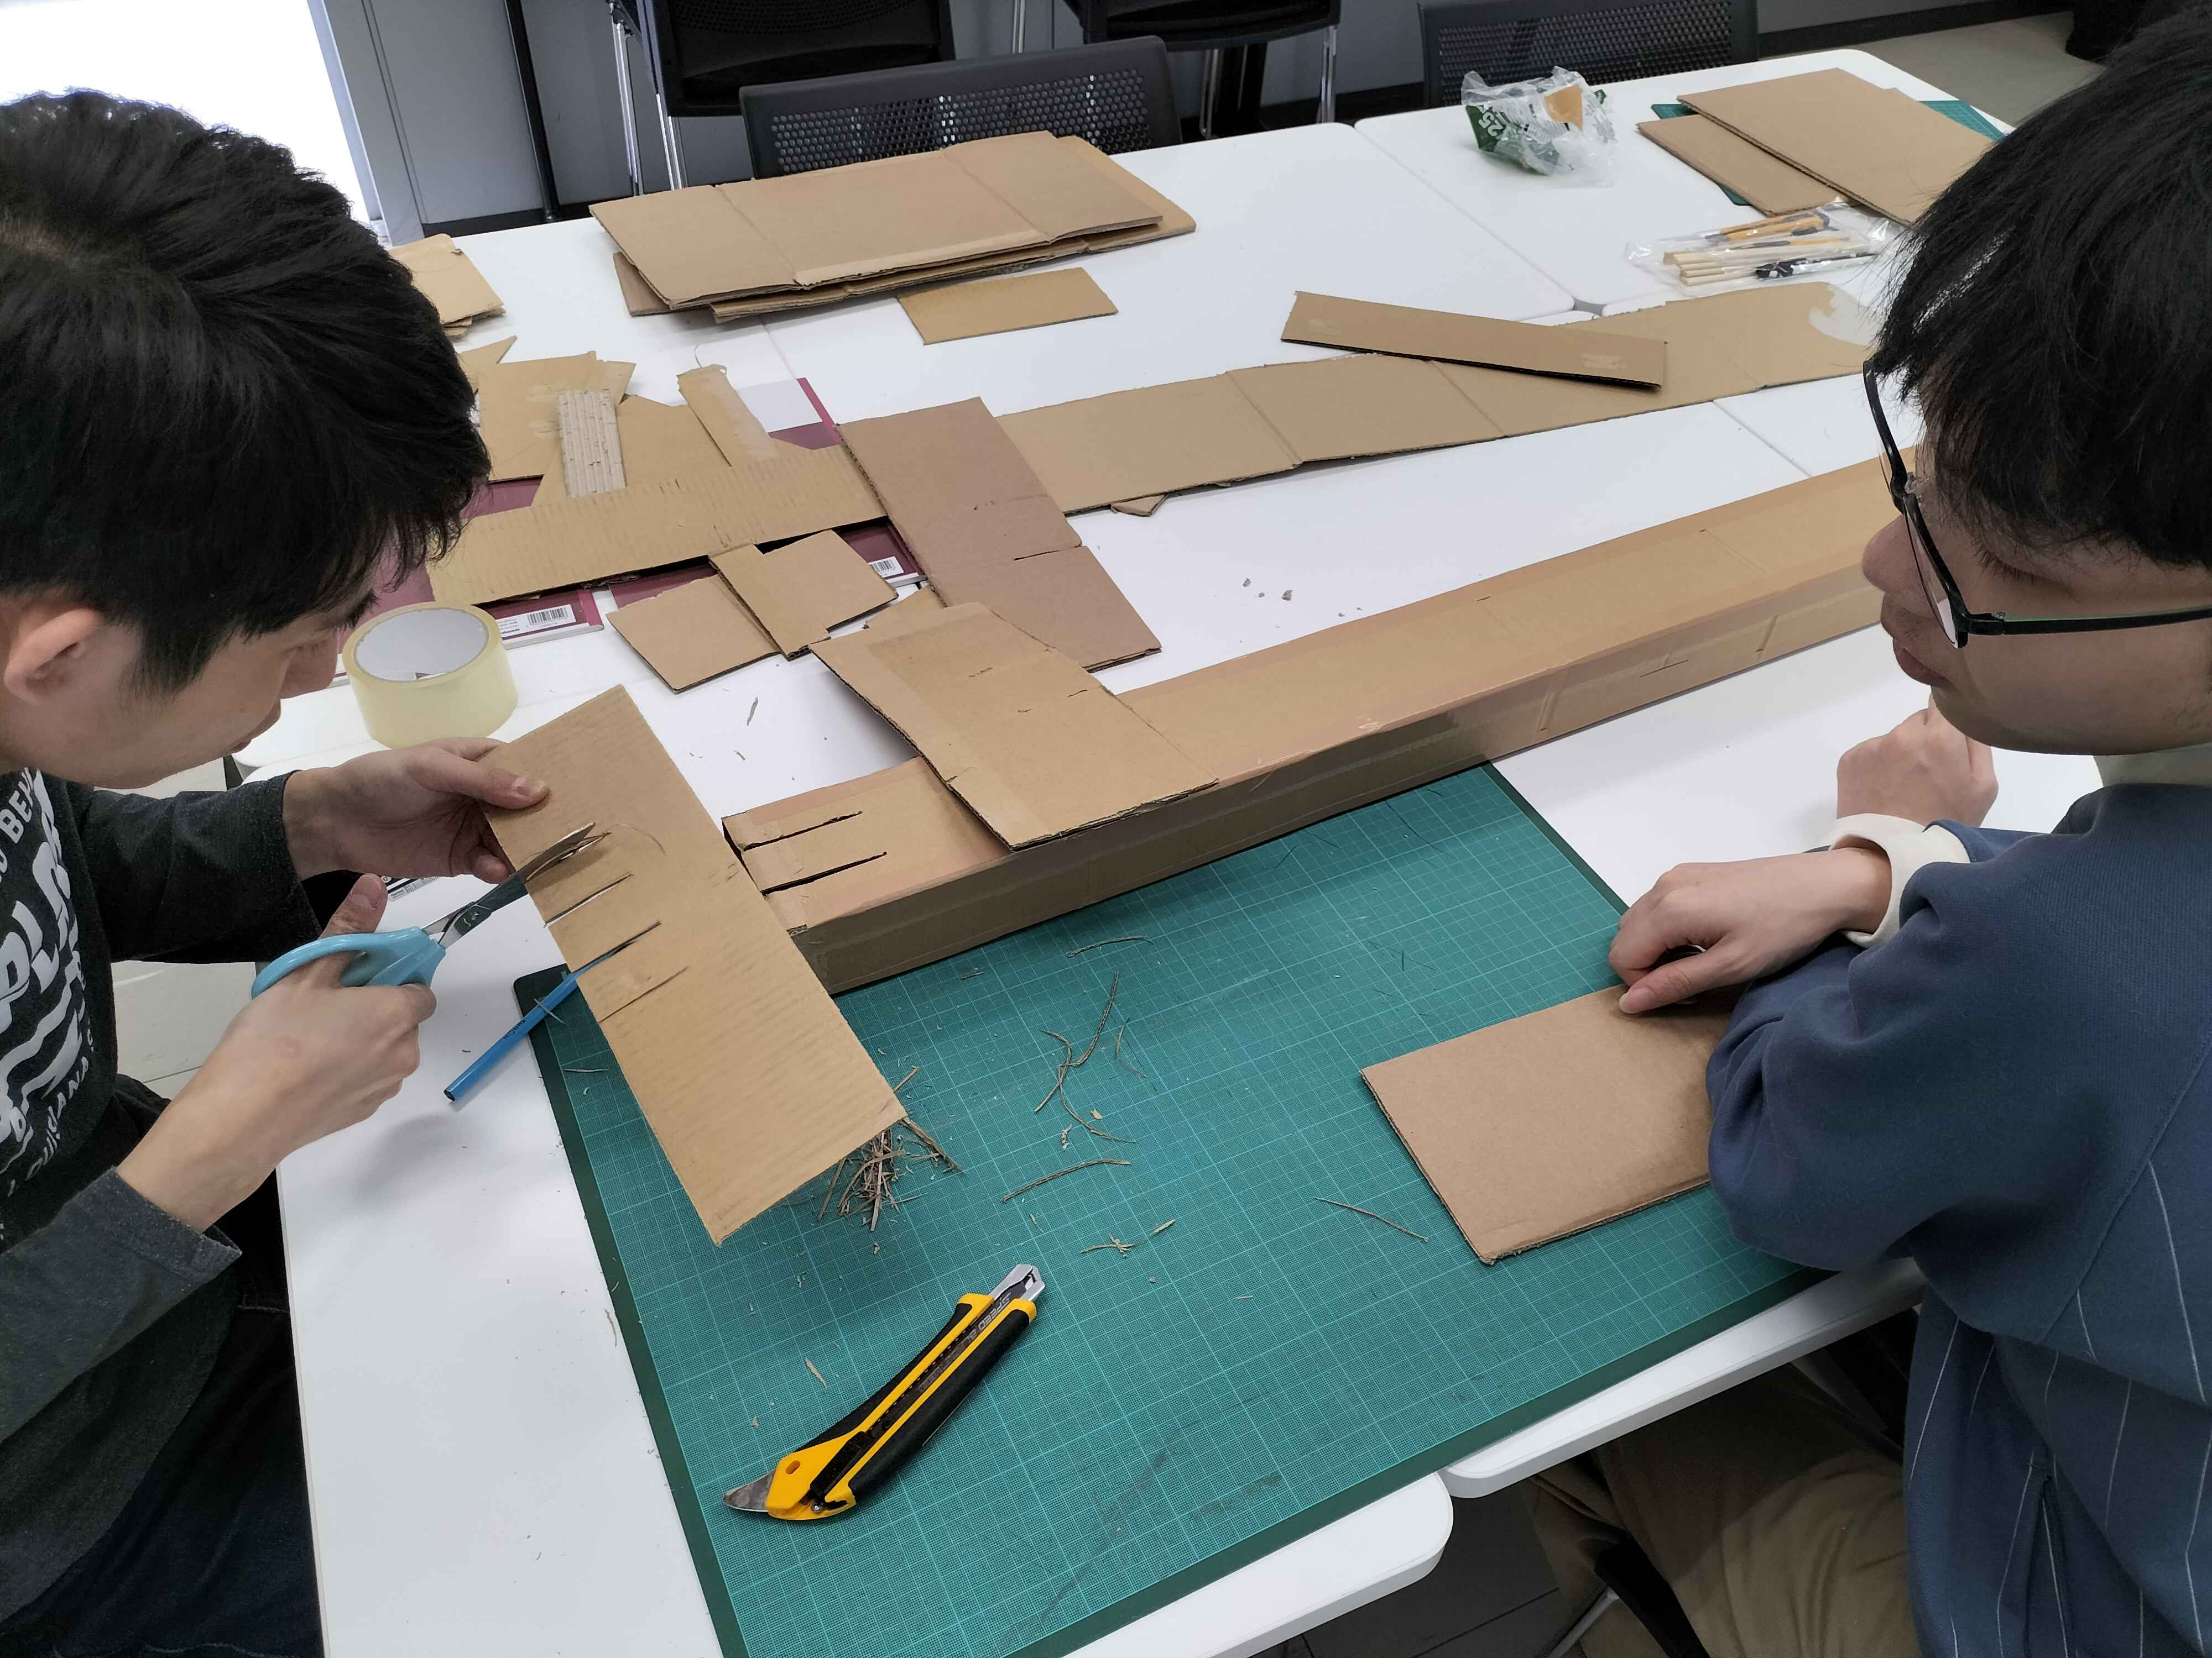
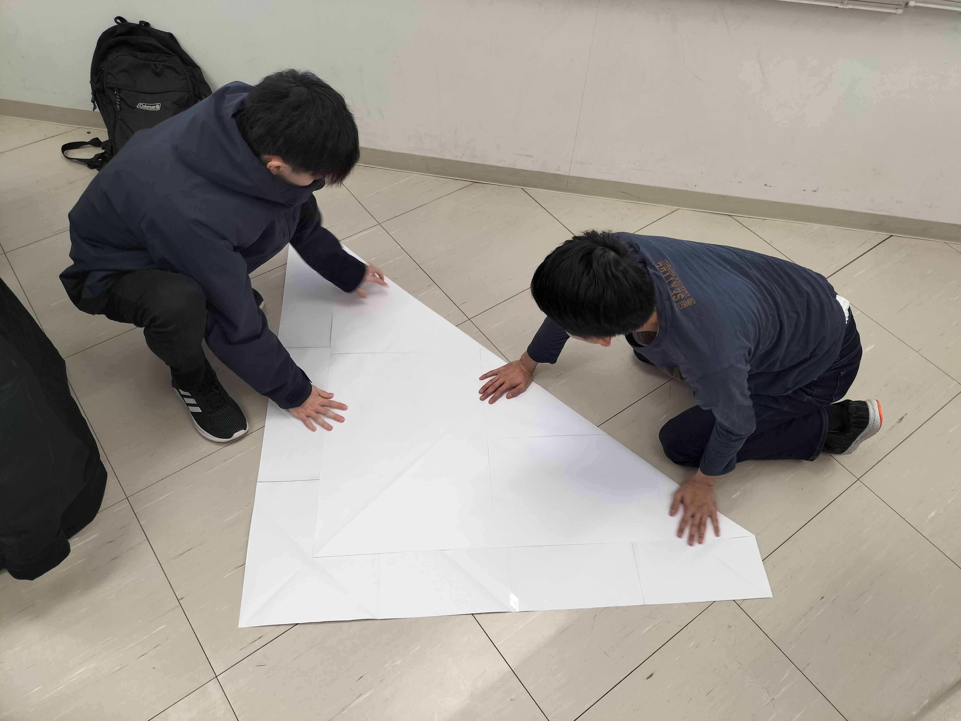
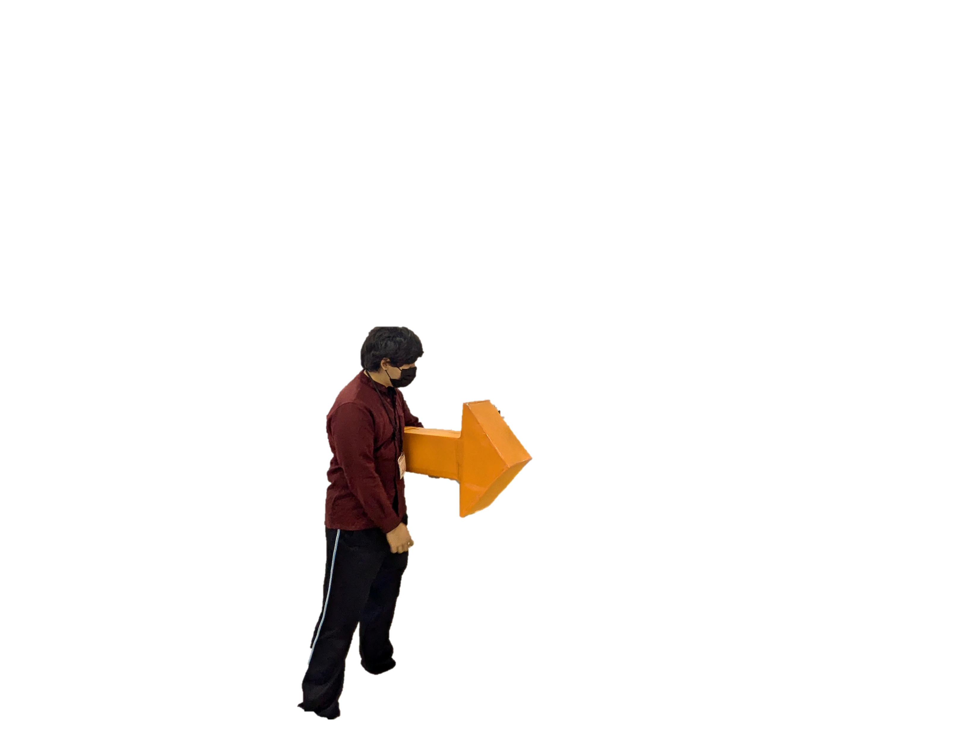
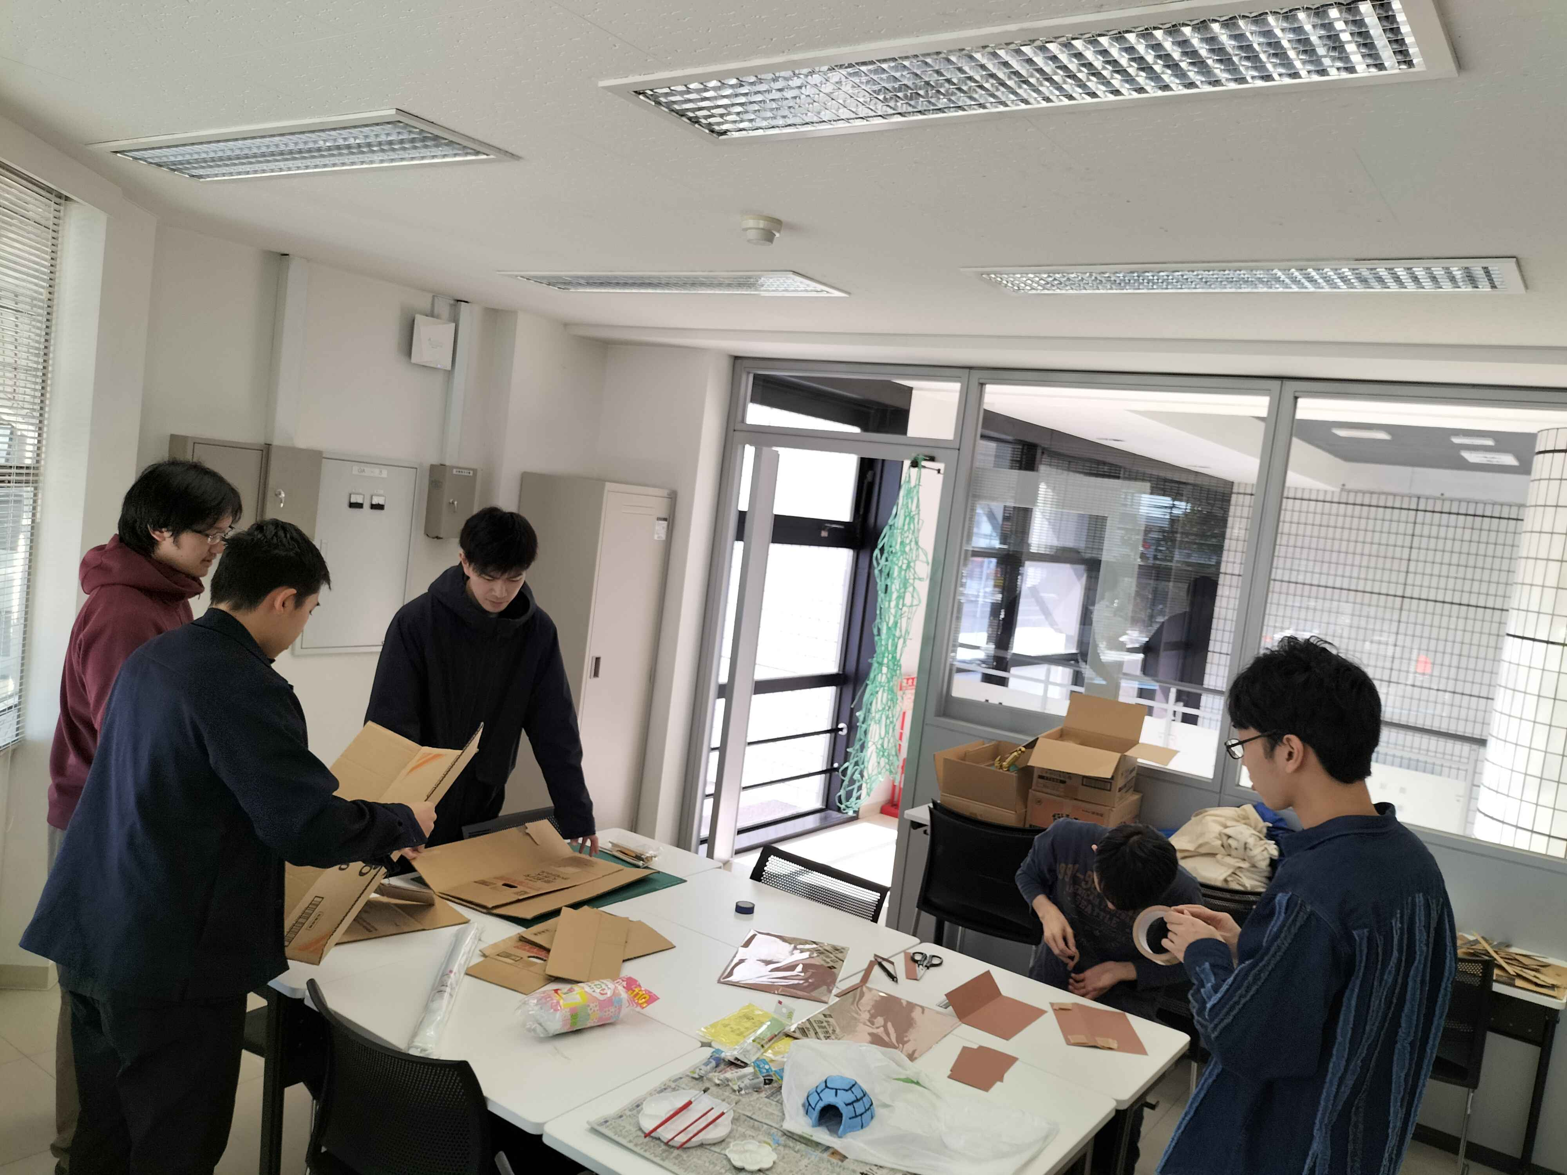
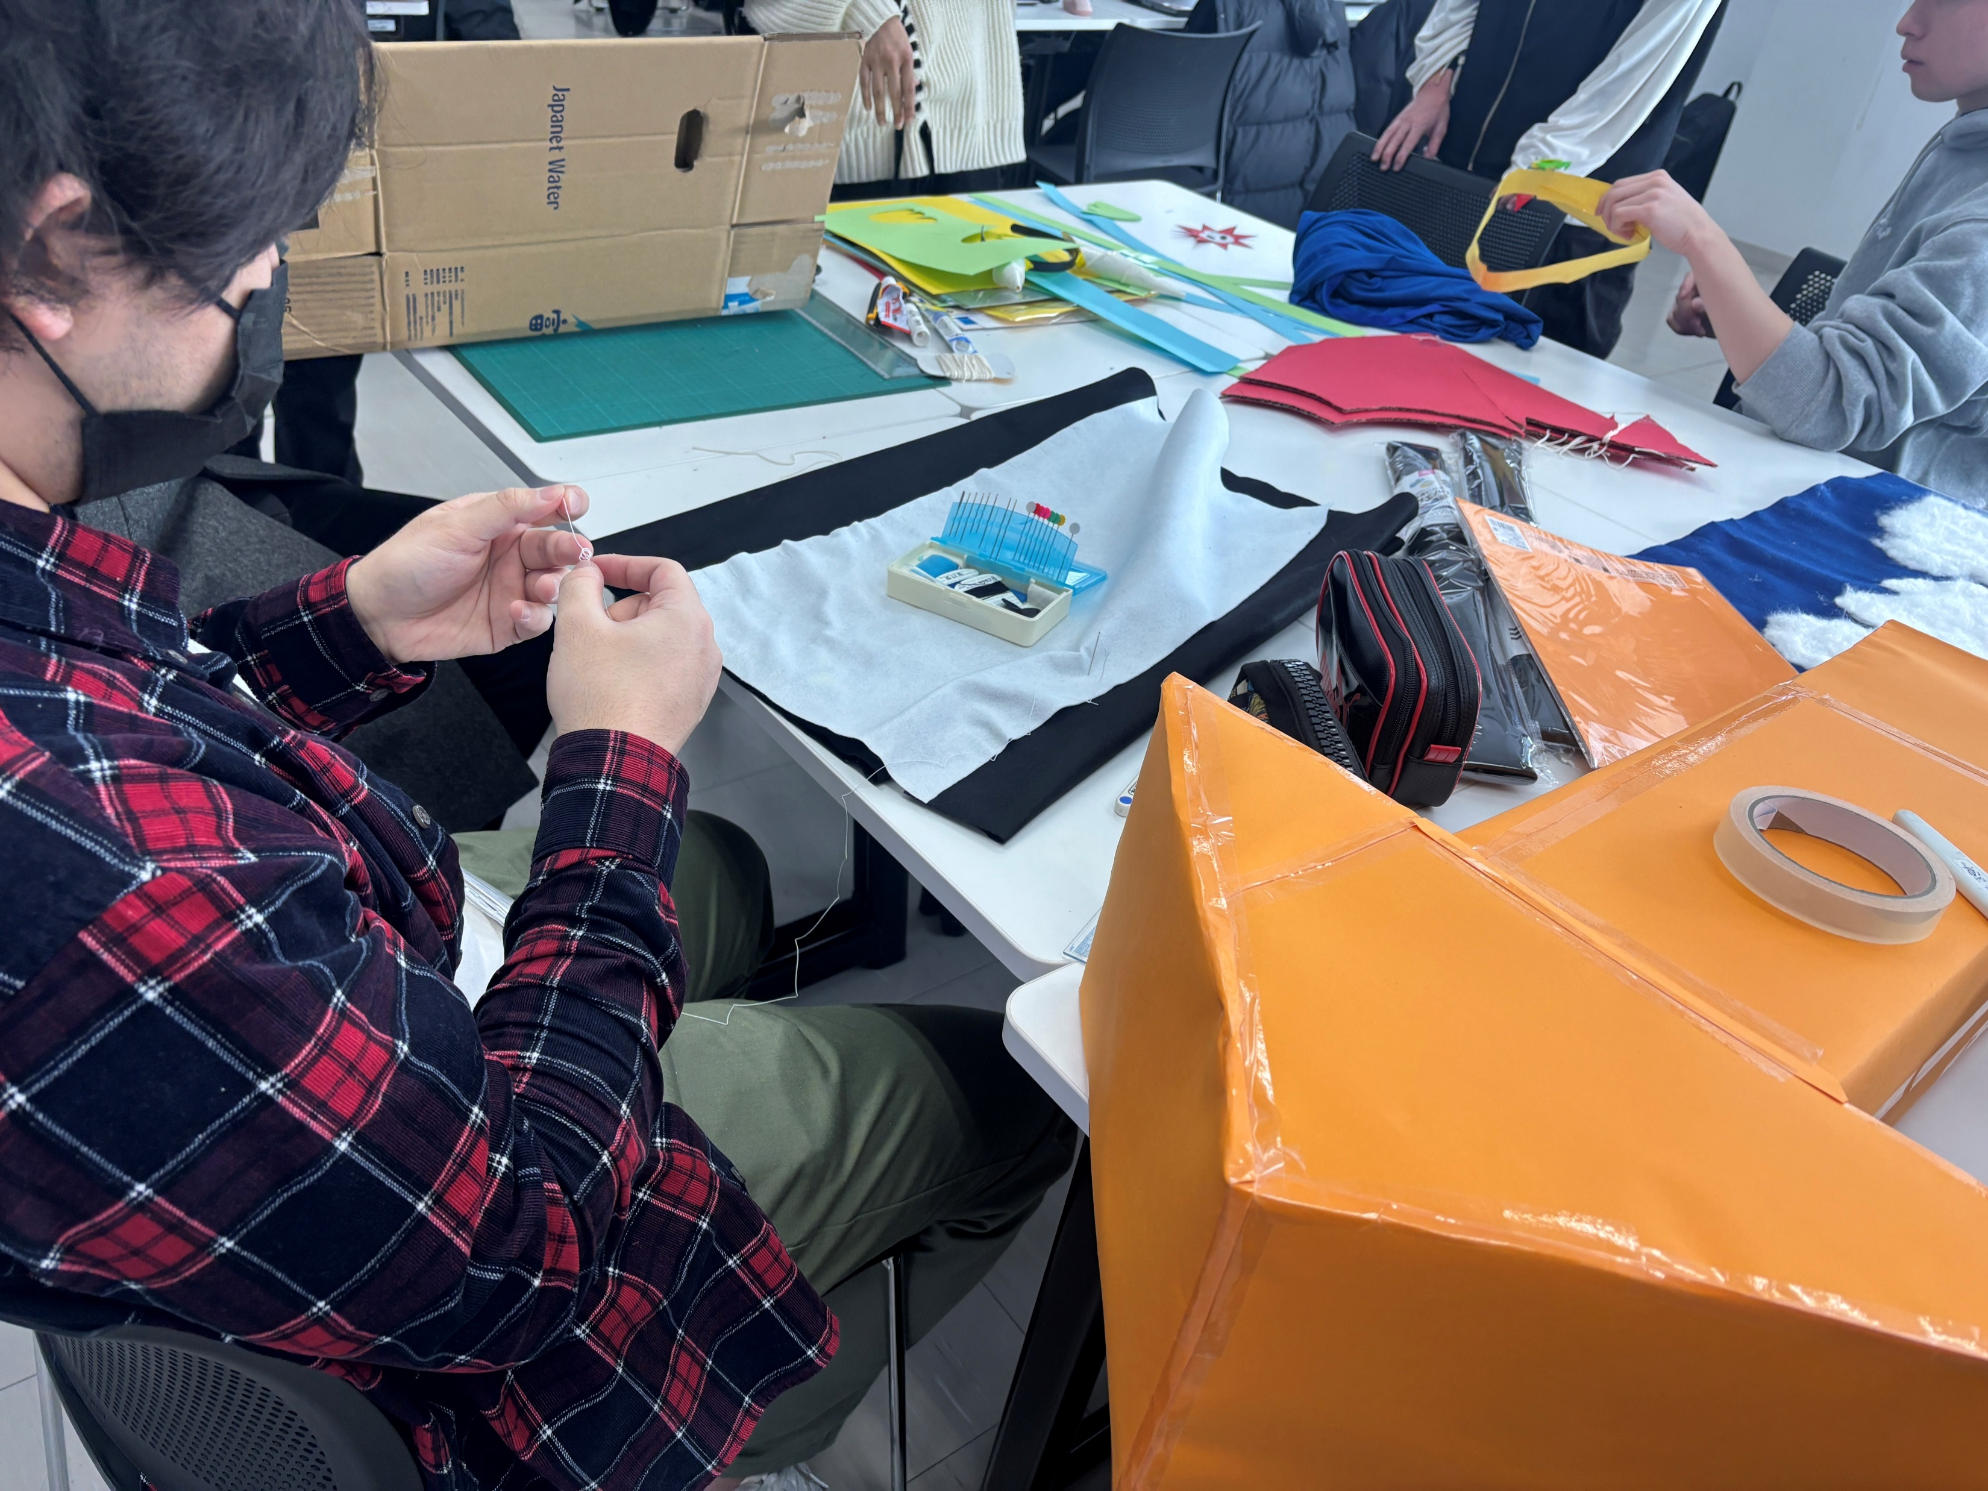

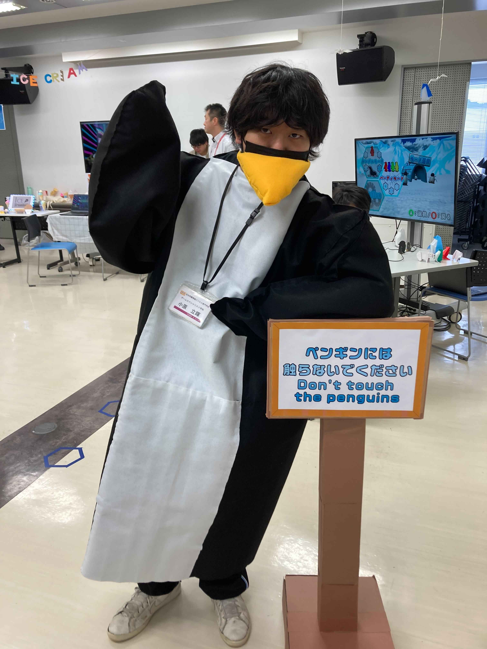
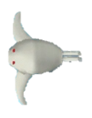
ブース制作秘話
ゲーム本体の進捗が早かったため、
装飾にも力を入れることができた。
装飾が大きくなることもあり、
耐久性向上も意識して制作をした。
特に看板は、柱の時点で倒れにくく、
土台にもおもりの追加で
耐久性抜群に。

Slide 12
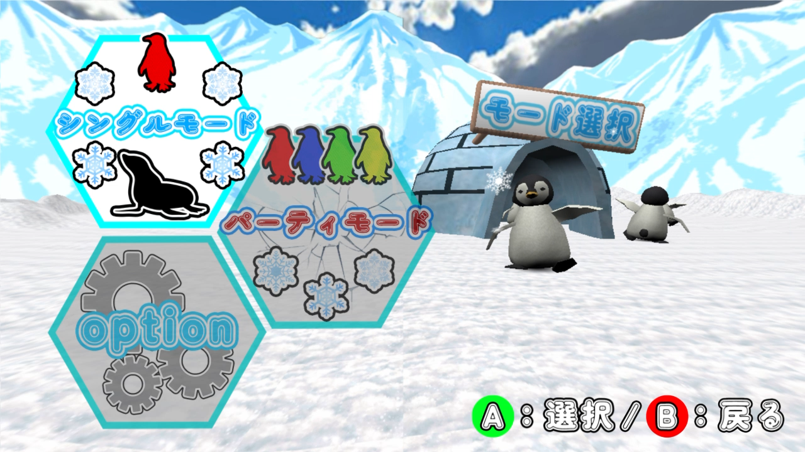
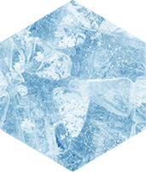






これはペンギンの
生存記録

